Slide 1



LỚP 12
Bài 4
MỘT SỐ HIỂU BIẾT VỀ
CHIẾN LƯỢC “DIỄN BIẾN HOÀ BÌNH”,
BẠO LOẠN LẬT ĐỔ CỦA CÁC THẾ LỰC THÙ ĐỊCH
CHỐNG PHÁ CÁCH MẠNG VIỆT NAM

Slide 2




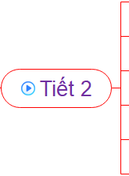





(Bấm phím Ctrl + click
để đến slide bắt đầu một nội dung cần tìm)

Slide 3
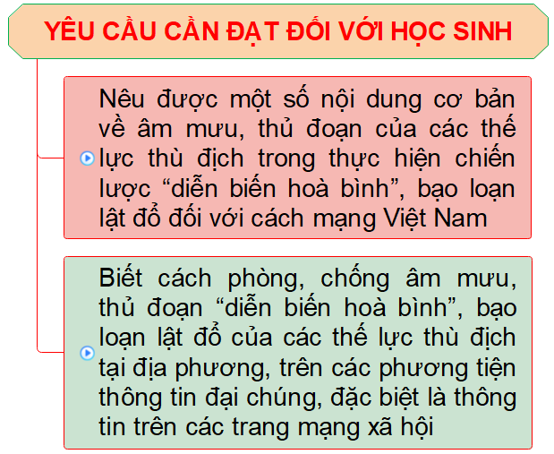
(Hình ảnh học sinh
nhà trường/lớp học)

Slide 4
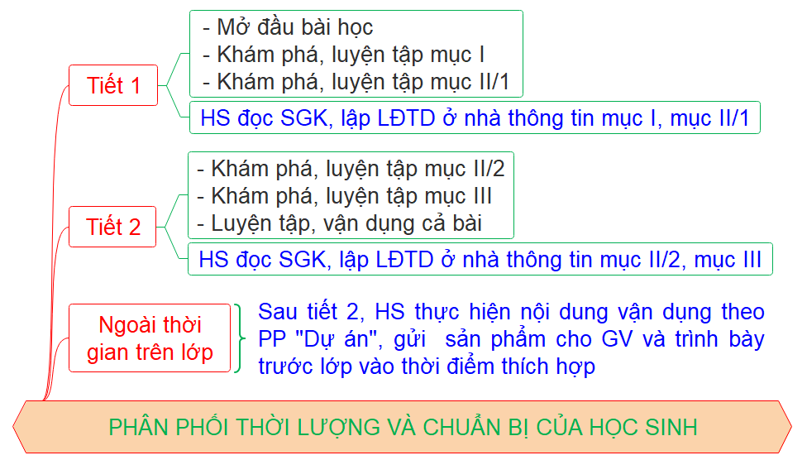
HS xem trước ở nhà:
https://youtu.be/o7lVXQ1aFIg (Xét xử sơ thẩm vụ khủng bố ở Đăk Lăk)
https://youtu.be/TBXrFG8O_WY (Ai thực sự đứng sau vụ khủng bố ở Đăk Lawk)
https://youtu.be/Jf8OEJkXFw0
(Diễn tập chống khủng bố ở Điện Biên)
https://youtu.be/zhSKSWh-45o
(Diễn tập chống khủng bố tại Bà Rịa-Vũng Tàu)

Slide 5
LỚP 12
Bài 4 (Tiết 1)
MỘT SỐ HIỂU BIẾT VỀ
CHIẾN LƯỢC “DIỄN BIẾN HOÀ BÌNH”,
BẠO LOẠN LẬT ĐỔ CỦA CÁC THẾ LỰC THÙ ĐỊCH
CHỐNG PHÁ CÁCH MẠNG VIỆT NAM

Slide 6
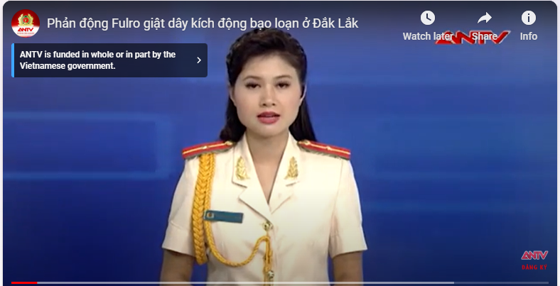
Mở đầu
Bạn A cho rằng chiến lược “diễn biến hoà bình”, bạo loạn lật đổ của các thế lực thù địch là vấn đề rất phức tạp. Để góp phần phòng, chống âm mưu thủ đoạn “diễn biến hoà bình”, bạo loạn lật đổ, học sinh chưa thể làm gì khác ngoài việc học tập theo chương trình giáo dục phổ thông. Em có đồng ý với bạn A không? Vì sao?
https://youtu.be/QpXRnovxAU0
(Truyền hình Công an nhân dân)

Slide 7
I. KHÁI NIỆM VÀ MỐI QUAN HỆ GIỮA CHIẾN LƯỢC “DIỄN BIẾN HOÀ BÌNH” VÀ BẠO LOẠN LẬT ĐỔ
Khái niệm
Khám phá 1. Thế nào là chiến lược “diễn biến hoà bình”, bạo loạn lật đổ?
2. Mối quan hệ giữa chiến lược “diễn biến hoà bình” và bạo loạn lật đổ
Khám phá 2. Chiến lược “diễn biến hoà bình” và bạo loạn lật đổ có mối quan hệ với nhau như thế nào?
PHIẾU HỌC TẬP 4.1
Nhiệm vụ (HS làm việc theo cặp):
Đọc Khám phá 1, 2 thông tin mục I (trang 35, 36 SGK) và vẽ lược đồ tư duy (trên giấy A4) Khái niệm và mối quan hệ giữa chiến lược “diễn biến hoà bình” và bạo loạn lật đổ.
Thời gian thực hiện: 05 phút.

Slide 8
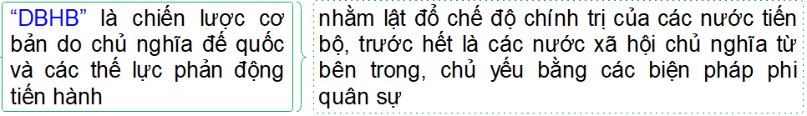
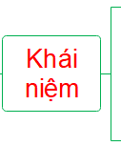

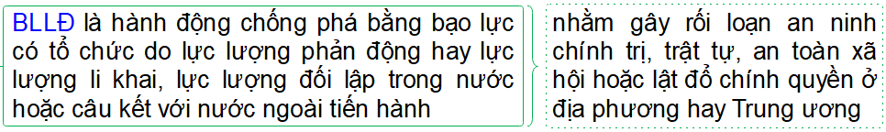

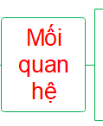

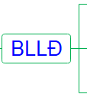

Slide 9
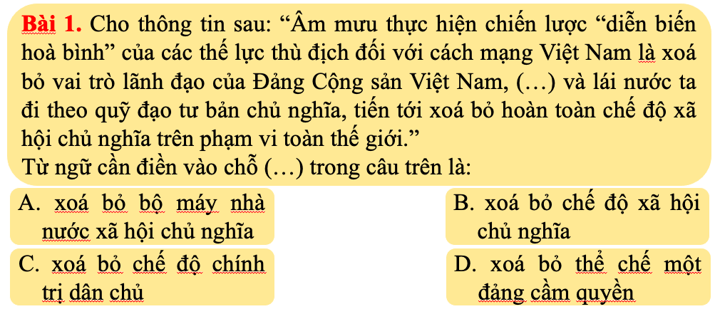
II. ÂM MƯU, THỦ ĐOẠN THỰC HIỆN CHIẾN LƯỢC “DBHB”, BLLĐ CỦA CÁC THẾ LỰC THÙ ĐỊCH ĐỐI VỚI CÁCH MẠNG VIỆT NAM
PHIẾU HỌC TẬP 4.2
Nhiệm vụ (HS làm việc theo 4 nhóm hoặc theo cặp ở 4 khu vực)
- Đọc Khám phá 3, thông tin mục II/1 SGK.
- Làm bài tập 1; vẽ LĐTD Thủ đoạn thực hiện chiến lược “DBHB” về tư tưởng; chính trị, xã hội; kinh tế (nhóm 1, 2/khu vực 1, 2).
- Làm bài tập 1; vẽ LĐTD Thủ đoạn thực hiện chiến lược “DBHB” về quốc phòng và an ninh; văn hoá, giáo dục (nhóm 3, 4/khu vực 3, 4).
Thời gian thực hiện: 05 phút.
1. Âm mưu, thủ đoạn thực hiện chiến lược “DBHB”
Khám phá
3. Em hãy nêu âm mưu, thủ đoạn thực hiện chiến lược “DBHB” của các thế lực thù địch đối với cách mạng Việt Nam.

Slide 10
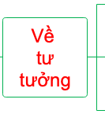

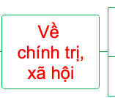
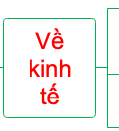

Slide 11
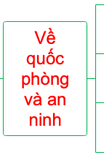

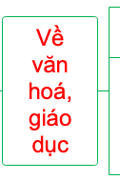
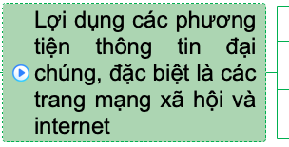


Slide 12
Luyện tập
1. Em hãy nêu những điểm giống nhau và khác nhau giữa khái niệm chiến lược “diễn biến hoà bình” và khái niệm bạo loạn lật đổ.
Gợi ý:
Điểm giống nhau: nhằm lật đổ chế độ chính trị của các nước tiến bộ, chính quyền ở địa phương hay Trung ương.
Điểm khác nhau:
+ Chiến lược “diễn biến hoà bình” do chủ nghĩa đế quốc và các thế lực phản động tiến hành; bạo loạn lật đổ do lực lượng phản động hay lực lượng li khai, lực lượng đối lập trong nước hoặc câu kết với nước ngoài tiến hành.
+ Chiến lược “diễn biến hoà bình" được thực hiện chủ yếu bằng các biện pháp phi quân sự; bạo loạn lật đổ là hành động chống phá bằng bạo lực có tổ chức.

Slide 13
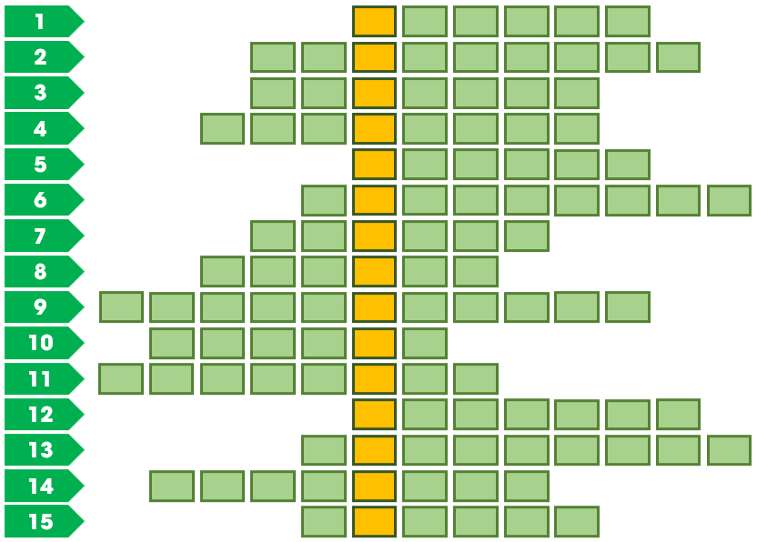
Luyện tập mục I, II/1
Trò chơi “GIẢI Ô CHỮ 1”
Tìm 15 từ ngữ hàng ngang trong Bảng ô chữ biết các từ ngữ này được sử dụng trong mục I, mục II/1 Bài 4 SGK, từ đó tìm được ô chữ hàng dọc (từ khoá).
Nêu thông điệp của từ khoá.
Bảng ô chữ

Slide 14
Quy tắc:
Thành lập 4 đội chơi và cử 1 HS làm thư kí.
Rút thăm: ba đội tìm 4 từ ngữ, một đội tìm 3 từ ngữ.
Thời gian suy nghĩ: 15 giây/từ ngữ. Hết 15 giây nếu đội chơi không trả lời được thì các đội khác có quyền trả lời cho đến khi tìm được từ ngữ.
Mỗi từ ngữ tìm được cùng với ít nhất 1 câu trích trong SGK (đã giới hạn) có sử dụng từ ngữ đó được tính 5 điểm. Thành tích của đội là trung bình cộng giữa tổng số điểm/số câu được giao.
Khi tìm được các từ ngữ hàng ngang thì từ ngữ hàng dọc (từ khoá) hiện ra. Bốn đội nêu thông điệp của từ khoá; thông điệp đúng với từ khoá được tính 5 điểm, thông điệp đúng và hay được tính 10 điểm.
Thư kí công bố kết quả.
GV nhận xét, đánh giá.

Slide 15

BẢNG Ô CHỮ
1
D
Â
N
C
H
Ủ
2
C
H
I
Ế
N
L
Ư
Ợ
C
3
D
I
Ễ
N
T
Ậ
P
4
P
H
Ả
N
Đ
Ộ
N
G
5
B
Á
O
C
H
Í
6
B
I
Ệ
N
C
H
Ứ
N
G
7
T
I
Ế
N
B
Ộ
8
Q
U
Â
N
S
Ự
9
K
H
U
Y
N
H
H
Ư
Ớ
N
G
10
V
Ă
N
H
O
Á
11
N
G
Â
N
H
À
N
G
12
B
Ấ
T
C
Ô
N
G
13
H
Ì
N
H
T
H
À
N
H
14
X
U
Y
Ê
N
T
Ạ
C
15
P
H
Ạ
M
V
I
Khi tìm đủ từ ngữ, click vào đây
để về slide thông điệp của từ khoá

Slide 16


15
14
13
12
11
10
9
8
7
6
5
4
3
2
1
1
HẾT GIỜ
Tôn trọng và thực hiện quyền mọi người tham gia bàn bạc và quyết định các công việc chung
Đáp án
D
Â
N
C
H
Ủ
Mục II/1 Bài 4 SGK: Một trong những nội dung phá hoại về tư tưởng của chiến lược “diễn biến hoà bình” là lợi dụng các tổ chức phi chính phủ, các cơ quan nhân đạo nước ngoài ở Việt Nam, lợi dụng vấn đề dân chủ, nhân quyền để chống Việt Nam.
Về bảng ô chữ

Slide 17
2
15
14
13
12
11
10
9
8
7
6
5
4
3
2
1
HẾT GIỜ
Phương châm và kế hoạch có tính chất toàn cục, xác định mục tiêu chủ yếu và sự sắp xếp lực lượng trong suốt cả một thời kì của cuộc đấu tranh xã hội - chính trị
Đáp án
C
H
I
Ế
N
L
Ư
Ợ
C
Mục I Bài 4 SGK: “Diễn biến hoà bình” là chiến lược cơ bản do chủ nghĩa đế quốc và các thế lực phản động tiến hành, nhằm lật đổ chế độ chính trị của các nước tiến bộ, trước hết là các nước xã hội chủ nghĩa từ bên trong, chủ yếu bằng các biện pháp phi quân sự.
Về bảng ô chữ

Slide 18
3
15
14
13
12
11
10
9
8
7
6
5
4
3
2
1
HẾT GIỜ
Luyện tập tổng hợp, có giả định tình huống hai bên giao chiến (thường dùng đối với lực lượng vũ trang)
Đáp án
D
I
Ễ
N
T
Ậ
P
Mục II/1 Bài 4 SGK: Một trong những nội dung phá hoại về quốc phòng và an ninh của chiến lược “diễn biến hoà bình” là tổ chức các cuộc diễn tập, tập trận lớn với sự tham gia của một số quốc gia trong khu vực; tăng cường bố trí lực lượng, phương tiện quân sự tại khu vực nhằm gây sức ép với Việt Nam.
Về bảng ô chữ

Slide 19
4
15
14
13
12
11
10
9
8
7
6
5
4
3
2
1
HẾT GIỜ
Có tính chất chống lại cách mạng, chống lại sự tiến bộ
Đáp án
P
H
Ả
N
Đ
Ộ
N
G
Mục II/1 Bài 4 SGK: Một trong những nội dung phá hoại về văn hoá, giáo dục của chiến lược “diễn biến hoà bình” là thông tin sai sự thật, làm nóng các vấn đề xã hội; truyền bá lối sống hưởng thụ, phát tán các tác phẩm phản động, đồi truỵ;....
Về bảng ô chữ

Slide 20
5
15
14
13
12
11
10
9
8
7
6
5
4
3
2
1
HẾT GIỜ
Các loại hình thông tin tuyên truyền như báo, tạp chí,…(nói khái quát)
Đáp án
B
Á
O
C
H
Í
Mục II/1 Bài 4 SGK: Một trong những nội dung phá hoại về văn hoá, giáo dục của chiến lược “diễn biến hoà bình” là thúc đẩy cải cách văn nghệ, báo chí, xuất bản, truyền thông, giáo dục, đào tạo theo khuynh hướng cực đoan, đối lập.
Về bảng ô chữ

Slide 21
15
14
13
12
11
10
9
8
7
6
5
4
3
2
1
6
HẾT GIỜ
Hợp với quy luật khách quan của sự vật là luôn luôn vận động và phát triển
Đáp án
B
I
Ệ
N
C
H
Ứ
N
G
Mục I Bài 4 SGK: Giữa chiến lược “diễn biến hoà bình” và bạo loạn lật đổ có mối quan hệ biện chứng, có tác động và ảnh hưởng lẫn nhau. “Diễn biến hoà bình” làm cho đối phương suy yếu về tư tưởng, chính trị, kinh tế, văn hoá, xã hội, quốc phòng và an ninh,... tạo cơ sở tiền đề và thời cơ để bạo loạn lật đổ diễn ra.
Về bảng ô chữ

Slide 22
7
15
14
13
12
11
10
9
8
7
6
5
4
3
2
1
HẾT GIỜ
Phát triển theo hướng đi lên, trở nên tốt hơn trước
Đáp án
T
I
Ế
N
B
Ộ
Mục I Bài 4 SGK: “Diễn biến hoà bình” là chiến lược cơ bản do chủ nghĩa đế quốc và các thế lực phản động tiến hành, nhằm lật đổ chế độ chính trị của các nước tiến bộ, trước hết là các nước xã hội chủ nghĩa từ bên trong, chủ yếu bằng các biện pháp phi quân sự.
Về bảng ô chữ

Slide 23
8
15
14
13
12
11
10
9
8
7
6
5
4
3
2
1
HẾT GIỜ
Những vấn đề về xây dựng lực lượng vũ trang và đấu tranh vũ trang (nói tổng quát)
Đáp án
Q
U
Â
N
S
Ự
Mục II/1 Bài 4 SGK: Một trong những nội dụng phá hoại về quốc phòng và an ninh của chiến lược “diễn biến hoà bình” là tổ chức các cuộc diễn tập, tập trận lớn với sự tham gia của một số quốc gia trong khu vực; tăng cường bố trí lực lượng, phương tiện quân sự tại khu vực nhằm gây sức ép với Việt Nam.
Về bảng ô chữ

Slide 24
9
15
14
13
12
11
10
9
8
7
6
5
4
3
2
1
HẾT GIỜ
Sự thiên về một phía nào đó trong hoạt động, trong quá trình phát triển
Đáp án
K
H
U
Y
N
H
H
Ư
Ớ
N
G
Mục II/1 Bài 4 SGK: Một trong những nội dung phá hoại về văn hoá, giáo dục của chiến lược “diễn biến hoà bình” là thúc đẩy cải cách văn nghệ, báo chí, xuất bản, truyền thông, giáo dục, đào tạo theo khuynh hướng cực đoan, đối lập
Về bảng ô chữ

Slide 25
10
15
14
13
12
11
10
9
8
7
6
5
4
3
2
1
HẾT GIỜ
Tổng thể nói chung những giá trị vật chất và tinh thần do con người sáng tạo ra trong quá trình lịch sử
Đáp án
V
Ă
N
H
O
Á
Mục II/1 Bài 4 SGK: Một trong những nội dung phá hoại về văn hoá, giáo dục của chiến lược “diễn biến hoà bình” là làm rối loạn hệ thống giá trị đích thực của nền văn hoá Việt Nam.
Về bảng ô chữ

Slide 26
11
15
14
13
12
11
10
9
8
7
6
5
4
3
2
1
HẾT GIỜ
Tổ chức kinh tế hoạt động trong lĩnh vực kinh doanh và quản lí các nghiệp vụ về tiền tệ, tín dụng
Đáp án
N
G
Â
N
H
À
N
G
Mục II/1 Bài 4 SGK: Một trong những nội dung phá hoại về kinh tế của chiến lược “diễn biến hoà bình” là tạo khủng hoảng ngân hàng, tài chính.
Về bảng ô chữ

Slide 27
12
15
14
13
12
11
10
9
8
7
6
5
4
3
2
1
HẾT GIỜ
Không công bằng
Đáp án
B
Ấ
T
C
Ô
N
G
Mục II/1 Bài 4 SGK: Một trong những nội dung phá hoại về kinh tế của chiến lược “diễn biến hoà bình” là gây bức xúc, bất công trong các cơ sở kinh tế vốn nước ngoài hoặc liên doanh.
Về bảng ô chữ

Slide 28
13
15
14
13
12
11
10
9
8
7
6
5
4
3
2
1
HẾT GIỜ
Thành hình và bắt đầu tồn tại như một thực thể
Đáp án
H
Ì
N
H
T
H
À
N
H
Mục II/1 Bài 4 SGK: Một trong những nội dung phá hoại về kinh tế của chiến lược “diễn biến hoà bình” là hình thành các liên minh về kinh tế giữa các nước lớn để gây sức ép với Việt Nam; đưa ra các luật chống phá kinh tế, kéo dài các dự luật trừng phạt kinh tế; tạo khủng hoảng ngân hàng, tài chính; gây bức xúc, bất công trong các cơ sở kinh tế vốn nước ngoài hoặc liên doanh.
Về bảng ô chữ

Slide 29
14
15
14
13
12
11
10
9
8
7
6
5
4
3
2
1
HẾT GIỜ
Trình bày sai sự thật với dụng ý xấu
Đáp án
X
U
Y
Ê
N
T
Ạ
C
Mục II/1 Bài 4 SGK: Một trong những nội dung phá hoại về quốc phòng và an ninh của chiến lược “diễn biến hoà bình” là xuyên tạc để xoá bỏ hình ảnh “Bộ đội Cụ Hồ”, gây mâu thuẫn, chia rẽ quân với dân, quân đội với công an.
Về bảng ô chữ

Slide 30
15
15
14
13
12
11
10
9
8
7
6
5
4
3
2
1
HẾT GIỜ
Khoảng được giới hạn của một hoạt động, vấn đề hay một cái gì
Đáp án
P
H
Ạ
M
V
I
Mục II/1 Bài 4 SGK: Âm mưu của chiến lược “diễn biến hoà bình” là xoá bỏ vai trò lãnh đạo của Đảng Cộng sản Việt Nam, xoá bỏ chế độ xã hội chủ nghĩa và lái nước ta đi theo quỹ đạo tư bản chủ nghĩa, tiến tới xoá bỏ hoàn toàn chế độ xã hội chủ nghĩa trên phạm vi toàn thế giới.
Về bảng ô chữ

Slide 31
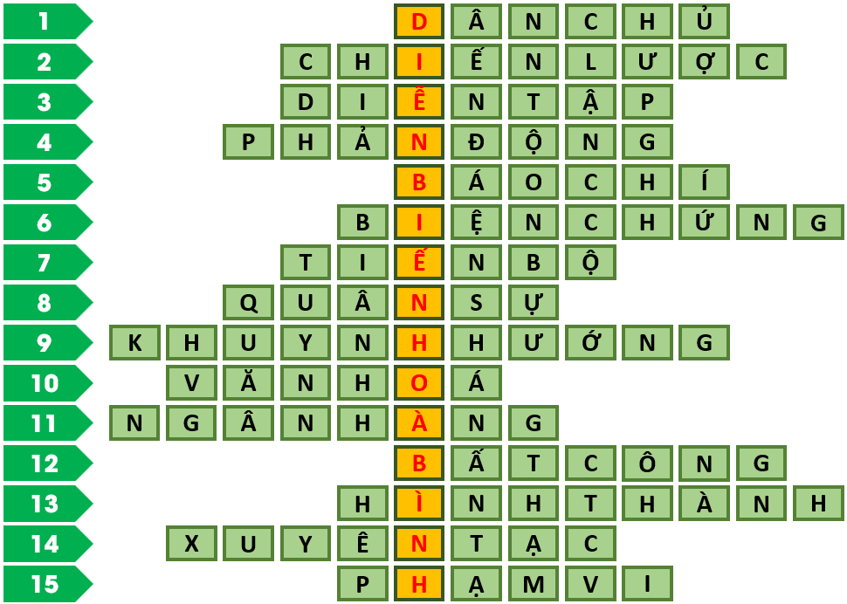
KẾT QUẢ “GIẢI Ô CHỮ 1”
Một thông điệp của từ khoá:
“Diễn biến hoà bình” là chiến lược cơ bản do chủ nghĩa đế quốc và các thế lực phản động tiến hành, nhằm lật đổ chế độ chính trị của các nước tiến bộ, trước hết là các nước xã hội chủ nghĩa từ bên trong, chủ yếu bằng các biện pháp phi quân sự.

Slide 32
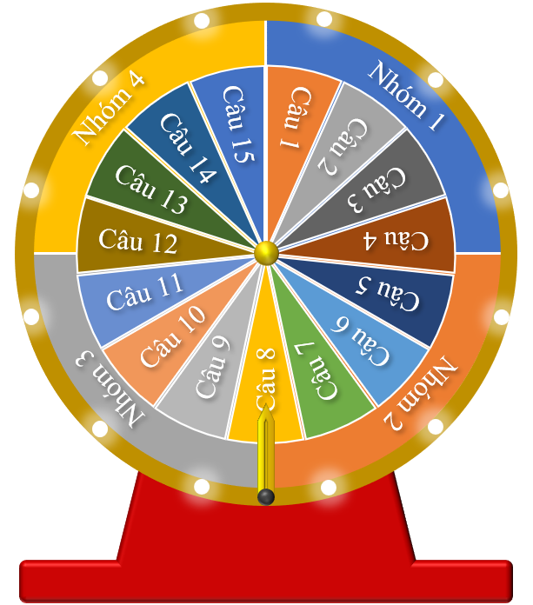
Luyện tập mục I, II/1
Trò chơi “CHIẾC NÓN KÌ DIỆU 1”
Tìm 15 từ ngữ hàng ngang trong Bảng ô chữ biết các từ ngữ này được sử dụng trong mục I, mục II/1 Bài 4 SGK, từ đó tìm được ô chữ hàng dọc (từ khoá).
Nêu thông điệp của từ khoá.
Vòng ngoài ghi các nhóm 1, 2, 3, 4; vòng trong ghi các câu từ 1-15 tương ứng với 15 từ ngữ hàng ngang cần tìm.
Click lần 1 vào kim màu vàng, hai vòng quay ngược chiều nhau, click lần 2, hai vòng dừng lại, nhóm và từ ngữ nhóm cần tìm được xác định ngẫu nhiên. Click vào câu được xác định ngẫu nhiên để đến slide có gợi ý từ ngữ cần tìm.
Bảng ô chữ
Chiếc nón kì diệu

Slide 33
Quy tắc:
Thành lập 4 đội chơi và cử 1 HS làm thư kí.
Mỗi đội được xác định ngẫu nhiên trả lời không quá 3 lần; từ lần thứ 4 trở đi, đội được trả lời do GV quyết định.
Thời gian suy nghĩ: 15 giây/từ ngữ. Hết 15 giây nếu đội chơi không trả lời được thì các đội khác có quyền trả lời cho đến khi tìm được từ ngữ.
Mỗi từ ngữ tìm được cùng với ít nhất 1 câu trích trong SGK (đã giới hạn) có sử dụng từ ngữ đó được tính 5 điểm. Thành tích của đội là trung bình cộng giữa tổng số điểm/số câu được trả lời.
Khi tìm được các từ ngữ hàng ngang thì từ ngữ hàng dọc (từ khoá) hiện ra. Bốn đội nêu thông điệp của từ khoá; thông điệp đúng với từ khoá được tính 5 điểm, thông điệp đúng và hay được tính 10 điểm.
Thư kí công bố kết quả.
GV nhận xét, đánh giá.

Slide 34

Nhóm 4
Nhóm 1
Câu 15
Câu 1
Câu 14
Câu 2
Câu 13
Câu 3
Câu 12
Câu 4
Câu 11
Câu 5
Câu 10
Câu 6
Câu 9
Câu 8
Câu 7
Nhóm 3
Nhóm 2
Click vào đây (khi thư kí thông báo đã tìm đủ đáp án 15 câu) để về slide nêu thông điệp của từ khoá

Slide 35

Tôn trọng và thực hiện quyền mọi người tham gia bàn bạc và quyết định các công việc chung
DÂN CHỦ
Đáp án Câu 1
Mục II/1 Bài 4 SGK: Một trong những nội dung phá hoại về tư tưởng của chiến lược “diễn biến hoà bình” là lợi dụng các tổ chức phi chính phủ, các cơ quan nhân đạo nước ngoài ở Việt Nam, lợi dụng vấn đề dân chủ, nhân quyền để chống Việt Nam.
Quay về “Chiếc nón kì diệu”
15
14
13
12
11
10
9
8
7
6
5
4
3
2
1
HẾT GIỜ

Slide 36
Phương châm và kế hoạch có tính chất toàn cục, xác định mục tiêu chủ yếu và sự sắp xếp lực lượng trong suốt cả một thời kì của cuộc đấu tranh xã hội - chính trị
CHIẾN LƯỢC
Đáp án Câu 2
Mục I Bài 4 SGK: “Diễn biến hoà bình” là chiến lược cơ bản do chủ nghĩa đế quốc và các thế lực phản động tiến hành, nhằm lật đổ chế độ chính trị của các nước tiến bộ, trước hết là các nước xã hội chủ nghĩa từ bên trong, chủ yếu bằng các biện pháp phi quân sự.
Quay về “Chiếc nón kì diệu”
15
14
13
12
11
10
9
8
7
6
5
4
3
2
1
HẾT GIỜ

Slide 37
Luyện tập tổng hợp, có giả định tình huống hai bên giao chiến (thường dùng đối với lực lượng vũ trang)
DIỄN TẬP
Đáp án Câu 3
Mục II/1 Bài 4 SGK: Một trong những nội dung phá hoại về quốc phòng và an ninh của chiến lược “diễn biến hoà bình” là tổ chức các cuộc diễn tập, tập trận lớn với sự tham gia của một số quốc gia trong khu vực; tăng cường bố trí lực lượng, phương tiện quân sự tại khu vực nhằm gây sức ép với Việt Nam.
Quay về “Chiếc nón kì diệu”
15
14
13
12
11
10
9
8
7
6
5
4
3
2
1
HẾT GIỜ

Slide 38
Có tính chất chống lại cách mạng, chống lại sự tiến bộ
PHẢN ĐỘNG
Đáp án Câu 4
Mục II/1 Bài 4 SGK: Một trong những nội dung phá hoại về văn hoá, giáo dục của chiến lược “diễn biến hoà bình” là thông tin sai sự thật, làm nóng các vấn đề xã hội; truyền bá lối sống hưởng thụ, phát tán các tác phẩm phản động, đồi truỵ;...
Quay về “Chiếc nón kì diệu”
15
14
13
12
11
10
9
8
7
6
5
4
3
2
1
HẾT GIỜ

Slide 39
Các loại hình thông tin tuyên truyền như báo, tạp chí,…(nói khái quát)
Đáp án Câu 5
BÁO CHÍ
Mục II/1 Bài 4 SGK: Một trong những nội dung phá hoại về văn hoá, giáo dục của chiến lược “diễn biến hoà bình” là thúc đẩy cải cách văn nghệ, báo chí, xuất bản, truyền thông, giáo dục, đào tạo theo khuynh hướng cực đoan, đối lập.
Quay về “Chiếc nón kì diệu”
15
14
13
12
11
10
9
8
7
6
5
4
3
2
1
HẾT GIỜ

Slide 40
Hợp với quy luật khách quan của sự vật là luôn luôn vận động và phát triển
BIỆN CHỨNG
Đáp án Câu 6
Mục I Bài 4 SGK: Giữa chiến lược “diễn biến hoà bình” và bạo loạn lật đổ có mối quan hệ biện chứng, có tác động và ảnh hưởng lẫn nhau. “Diễn biến hoà bình” làm cho đối phương suy yếu về tư tưởng, chính trị, kinh tế, văn hoá, xã hội, quốc phòng và an ninh,... tạo cơ sở tiền đề và thời cơ để bạo loạn lật đổ diễn ra.
Quay về “Chiếc nón kì diệu”
15
14
13
12
11
10
9
8
7
6
5
4
3
2
1
HẾT GIỜ

Slide 41
Phát triển theo hướng đi lên, trở nên tốt hơn trước
Đáp án Câu 7
TIẾN BỘ
Mục I Bài 4 SGK: “Diễn biến hoà bình” là chiến lược cơ bản do chủ nghĩa đế quốc và các thế lực phản động tiến hành, nhằm lật đổ chế độ chính trị của các nước tiến bộ, trước hết là các nước xã hội chủ nghĩa từ bên trong, chủ yếu bằng các biện pháp phi quân sự.
Quay về “Chiếc nón kì diệu”
15
14
13
12
11
10
9
8
7
6
5
4
3
2
1
HẾT GIỜ

Slide 42
Những vấn đề về xây dựng lực lượng vũ trang và đấu tranh vũ trang (nói tổng quát)
QUÂN SỰ
Đáp án Câu 8
Mục II/1 Bài 4 SGK: Một trong những nội dụng phá hoại về quốc phòng và an ninh của chiến lược “diễn biến hoà bình” là tổ chức các cuộc diễn tập, tập trận lớn với sự tham gia của một số quốc gia trong khu vực; tăng cường bố trí lực lượng, phương tiện quân sự tại khu vực nhằm gây sức ép với Việt Nam.
Quay về “Chiếc nón kì diệu”
15
14
13
12
11
10
9
8
7
6
5
4
3
2
1
HẾT GIỜ

Slide 43
Sự thiên về một phía nào đó trong hoạt động, trong quá trình phát triển
KHUYNH HƯỚNG
Đáp án Câu 9
Mục II/1 Bài 4 SGK: Một trong những nội dung phá hoại về văn hoá, giáo dục của chiến lược “diễn biến hoà bình” là thúc đẩy cải cách văn nghệ, báo chí, xuất bản, truyền thông, giáo dục, đào tạo theo khuynh hướng cực đoan, đối lập.
Quay về “Chiếc nón kì diệu”
15
14
13
12
11
10
9
8
7
6
5
4
3
2
1
HẾT GIỜ

Slide 44
Tổng thể nói chung những giá trị vật chất và tinh thần do con người sáng tạo ra trong quá trình lịch sử
VĂN HOÁ
Đáp án Câu 10
Mục II/1 Bài 4 SGK: Một trong những nội dung phá hoại về văn hoá, giáo dục của chiến lược “diễn biến hoà bình” là làm rối loạn hệ thống giá trị đích thực của nền văn hoá Việt Nam.
Quay về “Chiếc nón kì diệu”
15
14
13
12
11
10
9
8
7
6
5
4
3
2
1
HẾT GIỜ

Slide 45
Tổ chức kinh tế hoạt động trong lĩnh vực kinh doanh và quản lí các nghiệp vụ về tiền tệ, tín dụng
NGÂN HÀNG
Đáp án Câu 11
Mục II/1 Bài 4 SGK: Một trong những nội dung phá hoại về kinh tế của chiến lược “diễn biến hoà bình” là tạo khủng hoảng ngân hàng, tài chính.
Quay về “Chiếc nón kì diệu”
15
14
13
12
11
10
9
8
7
6
5
4
3
2
1
HẾT GIỜ

Slide 46
Không công bằng
BẤT CÔNG
Đáp án Câu 12
Mục II/1 Bài 4 SGK: Một trong những nội dung phá hoại về kinh tế của chiến lược “diễn biến hoà bình” là gây bức xúc, bất công trong các cơ sở kinh tế vốn nước ngoài hoặc liên doanh.
Quay về “Chiếc nón kì diệu”
15
14
13
12
11
10
9
8
7
6
5
4
3
2
1
HẾT GIỜ

Slide 47
Thành hình và bắt đầu tồn tại như một thực thể
HÌNH THÀNH
Đáp án Câu 13
Mục II/1 Bài 4 SGK: Một trong những nội dung phá hoại về kinh tế của chiến lược “diễn biến hoà bình” là hình thành các liên minh về kinh tế giữa các nước lớn để gây sức ép với Việt Nam; đưa ra các luật chống phá kinh tế, kéo dài các dự luật trừng phạt kinh tế; tạo khủng hoảng ngân hàng, tài chính; gây bức xúc, bất công trong các cơ sở kinh tế vốn nước ngoài hoặc liên doanh.
Quay về “Chiếc nón kì diệu”
15
14
13
12
11
10
9
8
7
6
5
4
3
2
1
HẾT GIỜ

Slide 48
Trình bày sai sự thật với dụng ý xấu
Đáp án Câu 14
XUYÊN TẠC
Mục II/1 Bài 4 SGK: “Một trong những thủ đoạn bạo loạn lật đổ của các thế lực phản động là lợi dụng ưu thế truyền tin nhanh, rộng rãi của các phương tiện thông tin đại chúng, đặc biệt là các trang mạng xã hội để đưa tin, xuyên tạc, bóp méo sự thật nhằm gây bức xúc xã hội khi bạo loạn lật đổ vừa xảy ra.”
Quay về “Chiếc nón kì diệu”
15
14
13
12
11
10
9
8
7
6
5
4
3
2
1
HẾT GIỜ

Slide 49
Khoảng được giới hạn của một hoạt động, vấn đề hay một cái gì
Đáp án Câu 15
PHẠM VI
Mục II/1 Bài 4 SGK: “Âm mưu của chiến lược “diễn biến hoà bình” là xoá bỏ vai trò lãnh đạo của Đảng Cộng sản Việt Nam, xoá bỏ chế độ xã hội chủ nghĩa và lái nước ta đi theo quỹ đạo tư bản chủ nghĩa, tiến tới xoá bỏ hoàn toàn chế độ xã hội chủ nghĩa trên phạm vi toàn thế giới.”
Quay về “Chiếc nón kì diệu”
15
14
13
12
11
10
9
8
7
6
5
4
3
2
1
HẾT GIỜ

Slide 50
KẾT QUẢ “GIẢI Ô CHỮ 1”
Một thông điệp của từ khoá:
“Diễn biến hoà bình” là chiến lược cơ bản do chủ nghĩa đế quốc và các thế lực phản động tiến hành, nhằm lật đổ chế độ chính trị của các nước tiến bộ, trước hết là các nước xã hội chủ nghĩa từ bên trong, chủ yếu bằng các biện pháp phi quân sự.

Slide 51
LỚP 12
Bài 4 (Tiết 2)
MỘT SỐ HIỂU BIẾT VỀ
CHIẾN LƯỢC “DIỄN BIẾN HOÀ BÌNH”,
BẠO LOẠN LẬT ĐỔ CỦA CÁC THẾ LỰC THÙ ĐỊCH
CHỐNG PHÁ CÁCH MẠNG VIỆT NAM

Slide 52
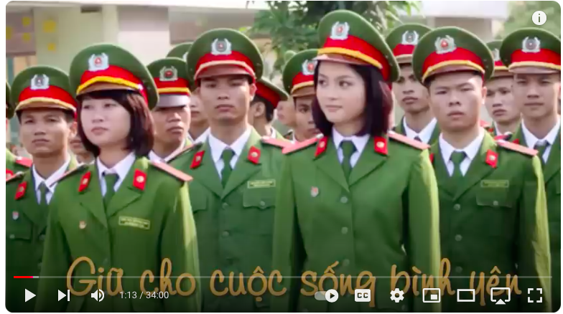
Khởi động
Trò chơi “Nghe nhạc, giữ bóng và trả từ khoá”
Một bài hát về Quân đội/Công an giữ gìn an ninh và trật tự, an toàn xã hội. GV cho chạy/dừng ở 1 số thời điểm.
HS liên tục chuyền tay nhau 1 quả bóng nhựa trong lúc bài hát đang chạy. Khi bài hát dừng, bóng ở tay HS nào thì HS đó đọc 1 từ trong mục I, mục II/1.
Nếu từ khoá được chấp nhận thì bài hát tiếp tục chạy và HS tiếp tục chuyền bóng.
1 HS ghi lại các từ khoá được chấp nhận lên bảng.
https://youtu.be/SEtiCZrZiCg
(Bài hát Giữ cho cuộc sống bình yên)

Slide 53
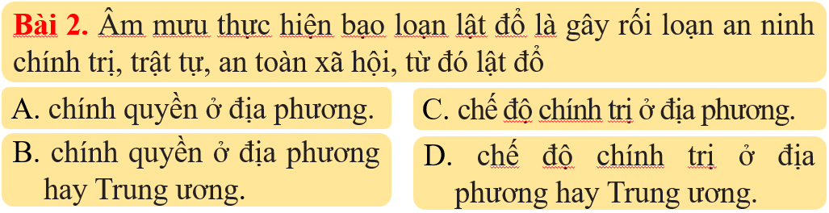
II. ÂM MƯU, THỦ ĐOẠN THỰC HIỆN CHIẾN LƯỢC “DBHB”, BLLĐ CỦA CÁC THẾ LỰC THÙ ĐỊCH ĐỐI VỚI CÁCH MẠNG VIỆT NAM
2. Âm mưu, thủ đoạn thực hiện bạo loạn lật đổ
Khám phá
4. Các thế lực thù địch đối với cách mạng Việt Nam thực hiện bạo loạn lật đổ với âm mưu, thủ đoạn nào?
PHIẾU HỌC TẬP 4.3
Nhiệm vụ (HS làm việc theo 4 nhóm hoặc theo cặp ở 4 khu vực)
- Đọc Khám phá 4, thông tin mục II/2 SGK.
- Làm bài tập 2; vẽ LĐTD Thủ đoạn thực hiện bạo loạn lật đổ của các thế lực thù địch đối với cách mạng Việt Nam.
Thời gian thực hiện: 05 phút.

Slide 54
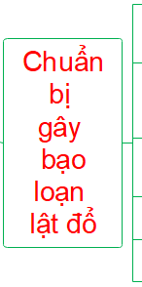
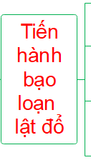

Slide 55
Luyện tập 2. Em hãy so sánh âm mưu, thủ đoạn của chiến lược “diễn biến hoà bình” và bạo loạn lật đổ.
Gợi ý:
- Về âm mưu:
+ Điểm giống nhau: Xoá bỏ vai trò lãnh đạo của Đảng Cộng sản Việt Nam, xoá bỏ chế độ xã hội chủ nghĩa, lật đổ chính quyền ở địa phương hay Trung ương.
+ Điểm khác nhau: “DBHB” có thêm âm mưu tiến tới xoá bỏ hoàn toàn chế độ xã hội chủ nghĩa trên phạm vi toàn thế giới.
- Về thủ đoạn:
+ Điểm giống nhau: Lợi dụng các phương tiện thông tin đại chúng, đặc biệt là các trang mạng xã hội và internet để bôi nhọ, xuyên tạc lãnh đạo Đảng, Nhà nước; thông tin sai sự thật, làm nóng các vấn đề xã hội,...;
+ Điểm khác nhau: thủ đoạn của chiến lược “DBHB” có tính chất phá hoại tổng hợp, phạm vi rộng và có tính lâu dài, thủ đoạn BLLĐ thực hiện theo kế hoạch cụ thể, chi tiết và lợi dụng thời cơ.

Slide 56
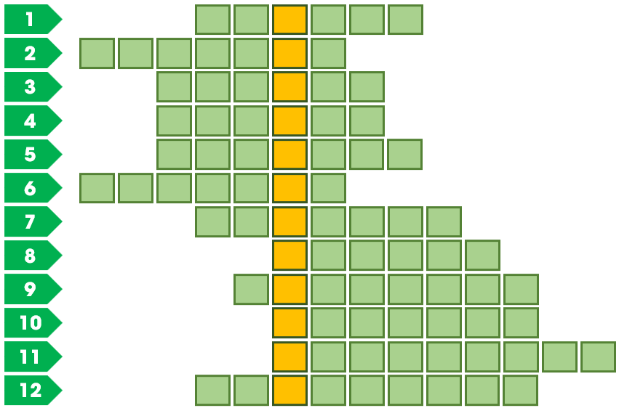
Luyện tập mục II/2
Trò chơi “GIẢI Ô CHỮ 2”
Tìm 12 từ ngữ hàng ngang trong Bảng ô chữ biết các từ ngữ này được sử dụng trong mục II/2 Bài 4 SGK, từ đó tìm được ô chữ hàng dọc (từ khoá).
Nêu thông điệp của từ khoá.
Bảng ô chữ

Slide 57
Quy tắc:
Thành lập 4 đội chơi và cử 1 HS làm thư kí.
Rút thăm: mỗi đội tìm 3 từ ngữ.
Thời gian suy nghĩ: 15 giây/từ ngữ. Hết 15 giây nếu đội chơi không trả lời được thì các đội khác có quyền trả lời cho đến khi tìm được từ ngữ.
Mỗi từ ngữ tìm được cùng với ít nhất 1 câu trích trong SGK (đã giới hạn) có sử dụng từ ngữ đó được tính 5 điểm. Thành tích của đội là trung bình cộng giữa tổng số điểm/số câu được giao.
Khi tìm được các từ ngữ hàng ngang thì từ ngữ hàng dọc (từ khoá) hiện ra. Bốn đội nêu thông điệp của từ khoá; thông điệp đúng với từ khoá được tính 5 điểm, thông điệp đúng và hay được tính 10 điểm.
Thư kí công bố kết quả.
GV nhận xét, đánh giá.

Slide 58
BẢNG Ô CHỮ
1
É
P
B
U
Ộ
C
2
R
Ố
I
L
O
Ạ
N
3
A
N
T
O
À
N
4
T
H
Ế
L
Ự
C
5
K
Ế
H
O
Ạ
C
H
6
P
H
Ứ
C
T
Ạ
P
7
T
À
N
G
T
R
Ữ
8
L
Ừ
A
B
Ị
P
9
T
Ậ
P
T
R
U
N
G
10
T
H
Ù
Đ
Ị
C
H
11
Đ
Ị
A
P
H
Ư
Ơ
N
G
12
T
H
Ổ
I
P
H
Ồ
N
G
Khi tìm đủ từ ngữ, click vào đây
để về slide thông điệp của từ khoá

Slide 59
1
15
14
13
12
11
10
9
8
7
6
5
4
3
2
1
HẾT GIỜ
Bắt phải làm điều không muốn hoặc trái với ý muốn
Đáp án
É
P
B
U
Ộ
C
Mục II/2 Bài 4 SGK: Một trong những thủ đoạn bạo loạn lật đổ của các thế lực phản động là lôi kéo, mua chuộc, lừa bịp, ép buộc quần chúng, nhân dân lao động biểu tình trái pháp luật, chống chính quyền địa phương.
Về bảng ô chữ

Slide 60
2
15
14
13
12
11
10
9
8
7
6
5
4
3
2
1
HẾT GIỜ
Ở tình trạng lộn xộn, không còn có trật tự nào cả
Đáp án
R
Ố
I
L
O
Ạ
N
Mục II/2 Bài 4 SGK: Âm mưu của bạo loạn lật đổ là gây rối loạn an ninh chính trị, trật tự, an toàn xã hội, từ đó lật đổ chính quyền ở địa phương hay Trung ương.
Về bảng ô chữ

Slide 61
3
15
14
13
12
11
10
9
8
7
6
5
4
3
2
1
HẾT GIỜ
Yên ổn hẳn, tránh được tai nạn, tránh được thiệt hại
Đáp án
A
N
T
O
À
N
Mục II/2 Bài 4 SGK: Một trong những thủ đoạn bạo loạn lật đổ của các thế lực phản động là lợi dụng thời cơ khi tình hình chính trị quốc tế, khu vực, các nước láng giềng có biến động, trong nước diễn ra các sự kiện chính trị lớn, khi xảy ra gây rối an ninh chính trị, trật tự, an toàn xã hội,... để thực hiện kế hoạch bạo loạn lật đổ.
Về bảng ô chữ

Slide 62
4
15
14
13
12
11
10
9
8
7
6
5
4
3
2
1
HẾT GIỜ
Lực lượng xã hội ít nhiều mạnh mẽ
Đáp án
T
H
Ế
L
Ự
C
Mục II/2 Bài 4 SGK: Một trong những thủ đoạn bạo loạn lật đổ của các thế lực phản động là mua sắm, tàng trữ vũ khí, phương tiện bằng cách móc nối với cán bộ trong nội bộ, các thế lực thù địch ở nước ngoài.
Về bảng ô chữ

Slide 63
5
15
14
13
12
11
10
9
8
7
6
5
4
3
2
1
HẾT GIỜ
Toàn bộ những điều vạch ra một cách có hệ thống và cụ thể về cách thức, trình tự, thời hạn tiến hành những công việc dự định làm trong một thời gian nhất định, với mục tiêu nhất định
Đáp án
K
Ế
H
O
Ạ
C
H
Mục II/2 Bài 4 SGK: Một trong những thủ đoạn bạo loạn lật đổ của các thế lực phản động là xây dựng kế hoạch gây bạo loạn lật đổ, chờ thời cơ.
Về bảng ô chữ

Slide 64
6
15
14
13
12
11
10
9
8
7
6
5
4
3
2
1
HẾT GIỜ
Có nhiều sự rắc rối khó hiểu, khó nắm bắt, khó giải quyết
Đáp án
P
H
Ứ
C
T
Ạ
P
Mục II/2 Bài 4 SGK: Một trong những thủ đoạn bạo loạn lật đổ của các thế lực phản động là xuyên tạc, thổi phồng những tiêu cực trong đời sống xã hội, sự gia tăng phân hoá, phân tầng xã hội, diễn biến phức tạp của vấn đề tôn giáo, dân tộc, an ninh nông thôn,...
Về bảng ô chữ

Slide 65
15
14
13
12
11
10
9
8
7
6
5
4
3
2
1
7
HẾT GIỜ
Cất giấu những thứ bị cấm
Đáp án
T
À
N
G
T
R
Ữ
Mục II/2 Bài 4 SGK: Một trong những thủ đoạn bạo loạn lật đổ của các thế lực phản động là mua sắm, tàng trữ vũ khí, phương tiện bằng cách móc nối với cán bộ trong nội bộ, các thế lực thù địch ở nước ngoài.
Về bảng ô chữ

Slide 66
8
15
14
13
12
11
10
9
8
7
6
5
4
3
2
1
HẾT GIỜ
Lừa bằng mánh khoé xảo trá để che giấu sự thật (nói khái quát)
Đáp án
L
Ừ
A
B
Ị
P
Mục II/2 Bài 4 SGK: Một trong những thủ đoạn bạo loạn lật đổ của các thế lực phản động là lôi kéo, mua chuộc, lừa bịp, ép buộc quần chúng, nhân dân lao động biểu tình trái pháp luật, chống chính quyền địa phương.
Về bảng ô chữ

Slide 67
9
15
14
13
12
11
10
9
8
7
6
5
4
3
2
1
HẾT GIỜ
Dồn sức hoạt động, hướng các hoạt động vào một việc gì
Đáp án
T
Ậ
P
T
R
U
N
G
Mục II/2 Bài 4 SGK: Một trong những thủ đoạn bạo loạn lật đổ của các thế lực phản động là tập trung đánh chiếm trụ sở chính quyền các cấp, trung tâm thông tin, tài chính, ngân hàng, các đầu mối giao thông,...
Về bảng ô chữ

Slide 68
10
15
14
13
12
11
10
9
8
7
6
5
4
3
2
1
HẾT GIỜ
Kẻ ở phía đối lập, có hành động, tư tưởng chống đối lại một cách quyết liệt (nói khái quát)
Đáp án
T
H
Ù
Đ
Ị
C
H
Mục II/2 Bài 4 SGK: Một trong những thủ đoạn bạo loạn lật đổ của các thế lực phản động là câu kết các thế lực thù địch ở nước ngoài với các thế lực thù địch ở trong nước, hình thành lực lượng vũ trang bạo loạn, lực lượng cầm đầu,...
Về bảng ô chữ

Slide 69
11
15
14
13
12
11
10
9
8
7
6
5
4
3
2
1
HẾT GIỜ
Vùng, khu vực, trong quan hệ với trung ương
Đáp án
Đ
Ị
A
P
H
Ư
Ơ
N
G
Mục II/2 Bài 4 SGK: Một trong những thủ đoạn bạo loạn lật đổ của các thế lực phản động là lôi kéo, mua chuộc, lừa bịp, ép buộc quần chúng, nhân dân lao động biểu tình trái pháp luật, chống chính quyền địa phương.
Về bảng ô chữ

Slide 70
12
15
14
13
12
11
10
9
8
7
6
5
4
3
2
1
HẾT GIỜ
Thêm thắt vào và nói quá lên so với sự thật, nhằm mục đích nào đó
Đáp án
T
H
Ổ
I
P
H
Ồ
N
G
Mục II/2 Bài 4 SGK: Một trong những thủ đoạn bạo loạn lật đổ của các thế lực phản động là xuyên tạc, thổi phồng những tiêu cực trong đời sống xã hội, sự gia tăng phân hoá, phân tầng xã hội, diễn biến phức tạp của vấn đề tôn giáo, dân tộc, an ninh nông thôn,...
Về bảng ô chữ

Slide 71
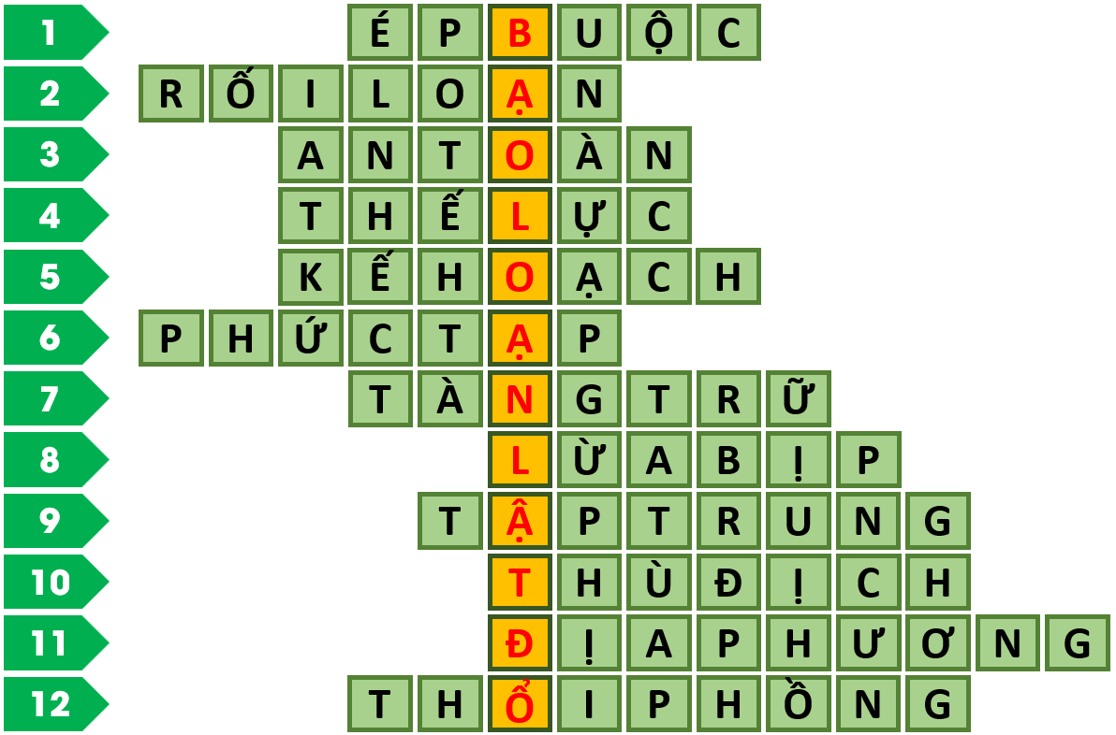
KẾT QUẢ “GIẢI Ô CHỮ 2”
Một thông điệp của từ khoá:
“Bạo loạn lật đổ là hệ quả tất yếu đồng thời là nhân tố thúc đẩy “diễn biến hoà bình” diễn ra nhanh hơn, mạnh hơn, quyết liệt hơn, gây ra hậu quả nặng nề hơn. Bạo loạn lật đổ thực hiện mục tiêu cuối cùng của chiến lược “diễn biến hoà bình.”

Slide 72
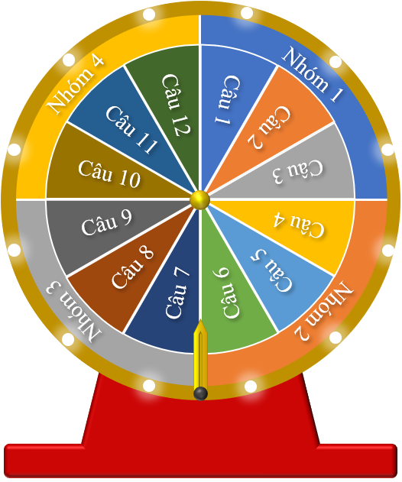
Khởi động mục II/2
Trò chơi “CHIẾC NÓN KÌ DIỆU 2”
Tìm 12 từ ngữ hàng ngang trong Bảng ô chữ biết các từ ngữ này được sử dụng trong mục II/2 Bài 4 SGK, từ đó tìm được ô chữ hàng dọc (từ khoá).
Nêu thông điệp của từ khoá.
Vòng ngoài ghi các nhóm 1, 2, 3, 4; vòng trong ghi các câu từ 1-12 tương ứng với 12 từ ngữ hàng ngang cần tìm.
Click lần 1 vào kim màu vàng, hai vòng quay ngược chiều nhau, click lần 2, hai vòng dừng lại, nhóm và từ ngữ nhóm cần tìm được xác định ngẫu nhiên. Click vào câu được xác định ngẫu nhiên để đến slide có gợi ý từ ngữ cần tìm.
Bảng ô chữ
Chiếc nón kì diệu

Slide 73
Quy tắc:
Thành lập 4 đội chơi và cử 1 HS làm thư kí.
Mỗi đội được xác định ngẫu nhiên trả lời không quá 3 lần; từ lần thứ 4 trở đi, đội được trả lời do GV quyết định.
Thời gian suy nghĩ: 15 giây/từ ngữ. Hết 15 giây nếu đội chơi không trả lời được thì các đội khác có quyền trả lời cho đến khi tìm được từ ngữ.
Mỗi từ ngữ tìm được cùng với ít nhất 1 câu trích trong SGK (đã giới hạn) có sử dụng từ ngữ đó được tính 5 điểm. Thành tích của đội là trung bình cộng giữa tổng số điểm/số câu được trả lời.
Khi tìm được các từ ngữ hàng ngang thì từ ngữ hàng dọc (từ khoá) hiện ra. Bốn đội nêu thông điệp của từ khoá; thông điệp đúng với từ khoá được tính 5 điểm, thông điệp đúng và hay được tính 10 điểm.
Thư kí công bố kết quả.
GV nhận xét, đánh giá.

Slide 74
Nhóm 4
Nhóm 1
Câu 12
Câu 1
Câu 11
Câu 2
Câu 10
Câu 3
Câu 9
Câu 4
Câu 8
Câu 5
Câu 7
Câu 6
Nhóm 3
Nhóm 2
Click vào đây (khi thư kí thông báo đã tìm đủ đáp án 12 câu) để về slide nêu thông điệp của từ khoá

Slide 75
Bắt phải làm điều không muốn hoặc trái với ý muốn
ÉP BUỘC
Đáp án Câu 1
Mục II/2 Bài 4 SGK: Một trong những thủ đoạn bạo loạn lật đổ của các thế lực phản động là lôi kéo, mua chuộc, lừa bịp, ép buộc quần chúng, nhân dân lao động biểu tình trái pháp luật, chống chính quyền địa phương.
Quay về “Chiếc nón kì diệu”
15
14
13
12
11
10
9
8
7
6
5
4
3
2
1
HẾT GIỜ

Slide 76
Ở tình trạng lộn xộn, không còn có trật tự nào cả
RỐI LOẠN
Đáp án Câu 2
Mục II/2 Bài 4 SGK: Âm mưu của bạo loạn lật đổ là gây rối loạn an ninh chính trị, trật tự, an toàn xã hội, từ đó lật đổ chính quyền ở địa phương hay Trung ương.
Quay về “Chiếc nón kì diệu”
15
14
13
12
11
10
9
8
7
6
5
4
3
2
1
HẾT GIỜ

Slide 77
Yên ổn hẳn, tránh được tai nạn, tránh được thiệt hại
AN TOÀN
Đáp án Câu 3
Mục II/2 Bài 4 SGK: Một trong những thủ đoạn bạo loạn lật đổ của các thế lực phản động là lợi dụng thời cơ khi tình hình chính trị quốc tế, khu vực, các nước láng giềng có biến động, trong nước diễn ra các sự kiện chính trị lớn, khi xảy ra gây rối an ninh chính trị, trật tự, an toàn xã hội,... để thực hiện kế hoạch bạo loạn lật đổ.
Quay về “Chiếc nón kì diệu”
15
14
13
12
11
10
9
8
7
6
5
4
3
2
1
HẾT GIỜ

Slide 78
Lực lượng xã hội ít nhiều mạnh mẽ
THẾ LỰC
Đáp án Câu 4
Mục II/2 Bài 4 SGK: Một trong những thủ đoạn bạo loạn lật đổ của các thế lực phản động là mua sắm, tàng trữ vũ khí, phương tiện bằng cách móc nối với cán bộ trong nội bộ, các thế lực thù địch ở nước ngoài.
Quay về “Chiếc nón kì diệu”
15
14
13
12
11
10
9
8
7
6
5
4
3
2
1
HẾT GIỜ

Slide 79
Toàn bộ những điều vạch ra một cách có hệ thống và cụ thể về cách thức, trình tự, thời hạn tiến hành những công việc dự định làm trong một thời gian nhất định, với mục tiêu nhất định
KẾ HOẠCH
Đáp án Câu 5
Mục II/2 Bài 4 SGK: Một trong những thủ đoạn bạo loạn lật đổ của các thế lực phản động là xây dựng kế hoạch gây bạo loạn lật đổ, chờ thời cơ.
Quay về “Chiếc nón kì diệu”
15
14
13
12
11
10
9
8
7
6
5
4
3
2
1
HẾT GIỜ

Slide 80
Có nhiều sự rắc rối khó hiểu, khó nắm bắt, khó giải quyết
PHỨC TẠP
Đáp án Câu 6
Mục II/2 Bài 4 SGK: Một trong những thủ đoạn bạo loạn lật đổ của các thế lực phản động là xuyên tạc, thổi phồng những tiêu cực trong đời sống xã hội, sự gia tăng phân hoá, phân tầng xã hội, diễn biến phức tạp của vấn đề tôn giáo, dân tộc, an ninh nông thôn,...
Quay về “Chiếc nón kì diệu”
15
14
13
12
11
10
9
8
7
6
5
4
3
2
1
HẾT GIỜ

Slide 81
Cất giấu những thứ bị cấm
Đáp án Câu 7
TÀNG TRỮ
Mục II/2 Bài 4 SGK: Một trong những thủ đoạn bạo loạn lật đổ của các thế lực phản động là mua sắm, tàng trữ vũ khí, phương tiện bằng cách móc nối với cán bộ trong nội bộ, các thế lực thù địch ở nước ngoài.
Quay về “Chiếc nón kì diệu”
15
14
13
12
11
10
9
8
7
6
5
4
3
2
1
HẾT GIỜ

Slide 82
Lừa bằng mánh khoé xảo trá để che giấu sự thật (nói khái quát)
LỪA BỊP
Đáp án Câu 8
Mục II/2 Bài 4 SGK: Một trong những thủ đoạn bạo loạn lật đổ của các thế lực phản động là lôi kéo, mua chuộc, lừa bịp, ép buộc quần chúng, nhân dân lao động biểu tình trái pháp luật, chống chính quyền địa phương.
Quay về “Chiếc nón kì diệu”
15
14
13
12
11
10
9
8
7
6
5
4
3
2
1
HẾT GIỜ

Slide 83
Dồn sức hoạt động, hướng các hoạt động vào một việc gì
TẬP TRUNG
Đáp án Câu 9
Mục II/2 Bài 4 SGK: Một trong những thủ đoạn bạo loạn lật đổ của các thế lực phản động là tập trung đánh chiếm trụ sở chính quyền các cấp, trung tâm thông tin, tài chính, ngân hàng, các đầu mối giao thông,...
Quay về “Chiếc nón kì diệu”
15
14
13
12
11
10
9
8
7
6
5
4
3
2
1
HẾT GIỜ

Slide 84
Kẻ ở phía đối lập, có hành động, tư tưởng chống đối lại một cách quyết liệt (nói khái quát)
THÙ ĐỊCH
Đáp án Câu 10
Mục II/2 Bài 4 SGK: Một trong những thủ đoạn bạo loạn lật đổ của các thế lực phản động là câu kết các thế lực thù địch ở nước ngoài với các thế lực thù địch ở trong nước, hình thành lực lượng vũ trang bạo loạn, lực lượng cầm đầu,...
Quay về “Chiếc nón kì diệu”
15
14
13
12
11
10
9
8
7
6
5
4
3
2
1
HẾT GIỜ

Slide 85
Vùng, khu vực, trong quan hệ với trung ương
ĐỊA PHƯƠNG
Đáp án Câu 11
Mục II/2 Bài 4 SGK: Một trong những thủ đoạn bạo loạn lật đổ của các thế lực phản động là lôi kéo, mua chuộc, lừa bịp, ép buộc quần chúng, nhân dân lao động biểu tình trái pháp luật, chống chính quyền địa phương.
Quay về “Chiếc nón kì diệu”
15
14
13
12
11
10
9
8
7
6
5
4
3
2
1
HẾT GIỜ

Slide 86
Thêm thắt vào và nói quá lên so với sự thật, nhằm mục đích nào đó
THỔI PHỒNG
Đáp án Câu 12
Mục II/2 Bài 4 SGK: Một trong những thủ đoạn bạo loạn lật đổ của các thế lực phản động là xuyên tạc, thổi phồng những tiêu cực trong đời sống xã hội, sự gia tăng phân hoá, phân tầng xã hội, diễn biến phức tạp của vấn đề tôn giáo, dân tộc, an ninh nông thôn,...
Quay về “Chiếc nón kì diệu”
15
14
13
12
11
10
9
8
7
6
5
4
3
2
1
HẾT GIỜ

Slide 87
KẾT QUẢ “GIẢI Ô CHỮ 2”
Một thông điệp của từ khoá:
“Bạo loạn lật đổ là hệ quả tất yếu đồng thời là nhân tố thúc đẩy “diễn biến hoà bình” diễn ra nhanh hơn, mạnh hơn, quyết liệt hơn, gây ra hậu quả nặng nề hơn. Bạo loạn lật đổ thực hiện mục tiêu cuối cùng của chiến lược “diễn biến hoà bình.”

Slide 88
III. PHÒNG, CHỐNG CHIẾN LƯỢC “DIỄN BIẾN HOÀ BÌNH”, BẠO LOẠN LẬT ĐỔ
1. Một số giải pháp phòng, chống chiến lược “DBHB”, BLLĐ
PHIẾU HỌC TẬP 4.4
Nhiệm vụ (HS làm việc 4 nhóm hoặc theo cặp ở 4 khu vực):
– Nhóm 1, 2/khu vực 1, 2: Đọc Khám phá 5, thông tin mục III/1 và vẽ LĐTD: Một số giải pháp phòng, chống chiến lược “DBHB”, BLLĐ.
– Nhóm 3, 4/khu vực 3, 4: Đọc Khám phá 6, thông tin mục III/2 và vẽ LĐTD: Trách nhiệm của HS trong phòng, chống chiến lược “DBHB”, BLLĐ.
Thời gian thực hiện: 05 phút.
Khám phá 5. Em hãy nêu một số giải pháp phòng, chống chiến lược “diễn biến hoà bình”, bạo loạn lật đổ.
2. Trách nhiệm của học sinh trong phòng, chống chiến lược “DBHB”, BLLĐ
Khám phá 6. Theo em, học sinh có trách nhiệm gì trong phòng, chống chiến lược “diễn biến hoà bình”, bạo loạn lật đổ?

Slide 89
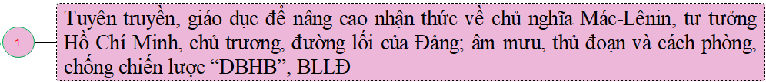






Slide 90
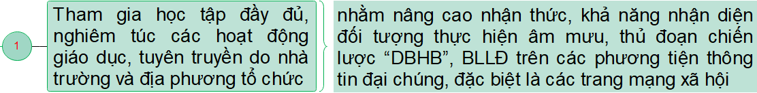


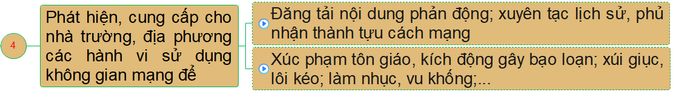

Slide 91
Luyện tập
3. Một người khách đến cửa hàng photocopy vừa khai trương của nhà An và nói: “Tôi muốn sao tài liệu này thành 500 bản, tôi sẽ trả giá gấp đôi”. Em trai An vội nhận lời và bật máy định làm ngay vì đây là khách hàng đầu tiên. Khi An đọc tiêu đề tài liệu thì biết tài liệu này không được phép lưu hành ở Việt Nam.
Theo em, An sẽ xử trí như thế nào?
Gợi ý:
An nói em trai từ chối khéo khách hàng, sau đó giải thích cho em trai hiểu đây là tài liệu không được phép lưu hành. Tiếp theo, An cần báo ngay chính quyền địa phương về sự việc này.

Slide 92
Luyện tập
4. Minh và Bình vừa đăng kí là thành viên của một nhóm trên Facebook. Trên mạng xã hội vừa đưa hình ảnh mấy chục người tụ tập gây rối trật tự công cộng ở một rạp chiếu phim thuộc xã X. Bình nói với Minh: “Mình sẽ chia sẻ trên nhóm vừa tham gia những hình ảnh này nhưng sửa thành: Liên tục trong mấy ngày vừa qua, trên địa bàn huyện Y có hàng trăm người tụ tập, gây rối trật tự công cộng ở rạp chiếu phim, sân vận động, công viên, đường phố,... Số người theo dõi Facebook của mình sẽ tăng vọt cho mà xem”.
Nếu là Minh, em sẽ xử trí như thế nào?
Gợi ý:
Minh giải thích để Bình hiểu rõ việc đưa tin không đúng sự thật trên mạng xã hội là hành vi bị nghiêm cấm, Bình không được tiếp tục các hành vi tương tự để tăng số người theo dõi Facebook của mình.

Slide 93
Luyện tập
5. Dũng học rất giỏi môn Tin học, đặc biệt là khả năng chọn chính xác từ khoá để sử dụng hiệu quả công cụ tìm kiếm trên internet. Một hôm, Dũng được một nhóm trên Facebook mời tập hợp thông tin nóng trong ngày về các câu chuyện học sinh xích mích, cãi cọ, mâu thuẫn, xô xát, đánh nhau,… rồi chia sẻ để càng nhiều người biết càng tốt, kèm theo lời mời có mức thù lao khá hấp dẫn đối với một học sinh.
Em hãy tư vấn cho Dũng.
Gợi ý:
Em sẽ giải thích cho Dũng hiểu việc tập hợp thông tin nóng trong ngày về các câu chuyện HS xích mích, cãi cọ, mâu thuẫn, xô xát, đánh nhau,... rồi chia sẻ trên mạng xã hội là vi phạm quy tắc ứng xử trên không gian mạng. Dũng không nên liên hệ với nhóm người có lời mời trên Facebook để hợp tác việc này và những công việc tương tự.

Slide 94
Luyện tập
6. Bạn Quân học lớp 12, có em trai là Quang học lớp 10. Chiều Chủ nhật tuần này, trường của Quang tổ chức ngoại khoá với chủ đề “Phương thức, thủ đoạn của tội phạm công nghệ cao trên không gian mạng – Những điều học sinh cần biết”. Chủ trì trao đổi, thảo luận là các cô, chú ở Công an huyện. Quang định nói với bố mẹ viết giấy xin phép không tham gia buổi ngoại khoá này vì Quang là tiền đạo trong đội bóng của xã và sẽ thi đấu trận chung kết đúng vào thời gian diễn ra ngoại khoá.
Nếu em là Quân, em sẽ xử trí như thế nào?
Gợi ý:
Tham gia hoạt động do nhà trường tổ chức là nhiệm vụ của HS. Hơn nữa, ngoại khoá với chủ đề “Phương thức, thủ đoạn của tội phạm công nghệ cao trên không gian mạng – Những điều học sinh cần biết” rất thiết thực, quan trọng đối với HS. Vì vậy, Quang không nên nói với bố mẹ viết giấy xin phép không tham gia buổi ngoại khoá này. Quang nên báo cho đội bóng lịch tham gia ngoại khoá của trường để đội bóng bố trí người thay thế Quang.

Slide 95
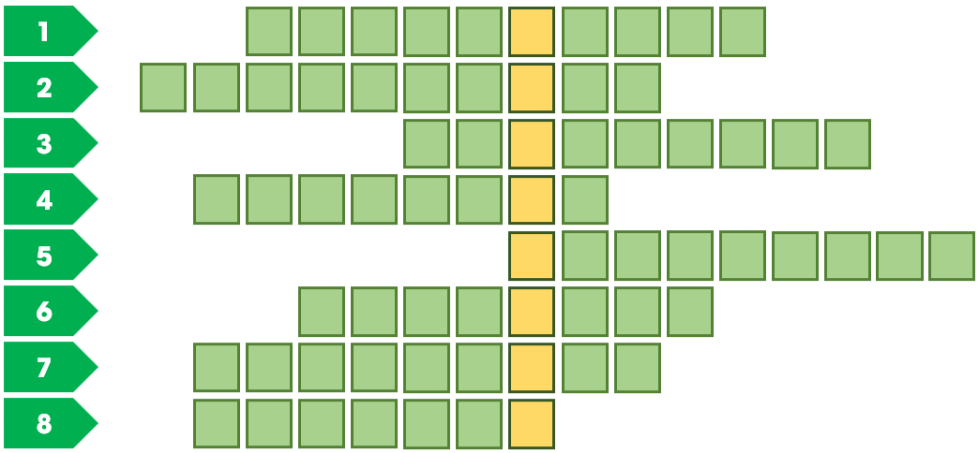
Luyện tập mục III
Trò chơi “GIẢI Ô CHỮ 3”
Tìm 8 từ ngữ hàng ngang trong Bảng ô chữ biết các từ ngữ này được sử dụng trong mục III/1 Bài 4 SGK, từ đó tìm được ô chữ hàng dọc (từ khoá).
Nêu thông điệp của từ khoá.
Bảng ô chữ

Slide 96
Quy tắc:
Thành lập 4 đội chơi và cử 1 HS làm thư kí.
Rút thăm: mỗi đội tìm 2 từ ngữ.
Thời gian suy nghĩ: 15 giây/từ ngữ. Hết 15 giây nếu đội chơi không trả lời được thì các đội khác có quyền trả lời cho đến khi tìm được từ ngữ.
Mỗi từ ngữ tìm được cùng với ít nhất 1 câu trích trong SGK (đã giới hạn) có sử dụng từ ngữ đó được tính 5 điểm. Thành tích của đội là trung bình cộng giữa tổng số điểm/số câu được giao.
Khi tìm được các từ ngữ hàng ngang thì từ ngữ hàng dọc (từ khoá) hiện ra. Bốn đội nêu thông điệp của từ khoá; thông điệp đúng với từ khoá được tính 5 điểm, thông điệp đúng và hay được tính 10 điểm.
Thư kí công bố kết quả.
GV nhận xét, đánh giá.

Slide 97
BẢNG Ô CHỮ
1
P
H
Ư
Ơ
N
G
C
H
Â
M
2
P
H
Ư
Ơ
N
G
T
I
Ệ
N
3
G
I
Ả
I
Q
U
Y
Ế
T
4
T
H
Ô
N
G
T
I
N
5
P
H
Ò
N
G
N
G
Ừ
A
6
C
H
Í
N
H
Q
U
Y
7
C
H
Í
N
H
S
Á
C
H
8
H
Ộ
I
N
H
Ậ
P
Khi tìm đủ từ ngữ, click vào đây
để về slide thông điệp của từ khoá

Slide 98
1
15
14
13
12
11
10
9
8
7
6
5
4
3
2
1
HẾT GIỜ
Tư tưởng chỉ đạo hành động, thường diễn đạt bằng câu ngắn gọn
Đáp án
P
H
Ư
Ơ
N
G
C
H
Â
M
Mục III/1 Bài 4 SGK: Một trong những giải pháp phòng, chống chiến lược “diễn biến hoà bình”, bạo loạn lật đổ là xây dựng, củng cố khối đại đoàn kết toàn dân tộc; thực hiện tốt phương châm “dân biết, dân bàn, dân làm, dân kiểm tra, dân giám sát, dân thụ hưởng”.
Về bảng ô chữ

Slide 99
15
14
13
12
11
10
9
8
7
6
5
4
3
2
1
2
HẾT GIỜ
Cái dùng để làm một việc gì, để đạt một mục đích nào đó
Đáp án
P
H
Ư
Ơ
N
G
T
I
Ệ
N
Mục III/1 Bài 4 SGK: Một trong những giải pháp phòng, chống chiến lược “diễn biến hoà bình”, bạo loạn lật đổ là tuyên truyền, giáo dục để nâng cao nhận thức của cán bộ, đảng viên và các tầng lớp nhân dân về chủ nghĩa Mác – Lênin, tư tưởng Hồ Chí Minh, chủ trương, đường lối của Đảng; âm mưu, thủ đoạn và cách phòng, chống chiến lược “diễn biến hoà bình”, bạo loạn lật đổ của các thế lực thù địch tại địa phương, trên các phương tiện thông tin đại chúng, đặc biệt là trên các trang mạng xã hội.
Về bảng ô chữ

Slide 100
15
14
13
12
11
10
9
8
7
6
5
4
3
2
1
3
HẾT GIỜ
Làm cho không còn thành vấn đề nữa
Đáp án
G
I
Ả
I
Q
U
Y
Ế
T
Mục III/1 Bài 4 SGK: Một trong những giải pháp phòng, chống chiến lược “diễn biến hoà bình”, bạo loạn lật đổ là giải quyết kịp thời, đúng pháp luật đối với các kiến nghị, đơn, thư khiếu nại, tố cáo của nhân dân.
Về bảng ô chữ

Slide 101
15
14
13
12
11
10
9
8
7
6
5
4
3
2
1
4
HẾT GIỜ
Truyền tin cho nhau để biết
Đáp án
T
H
Ô
N
G
T
I
N
Mục III/1 Bài 4 SGK: Một trong những giải pháp phòng, chống chiến lược “diễn biến hoà bình”, bạo loạn lật đổ là tuyên truyền, giáo dục để nâng cao nhận thức của cán bộ, đảng viên và các tầng lớp nhân dân về chủ nghĩa Mác – Lênin, tư tưởng Hồ Chí Minh, chủ trương, đường lối của Đảng; âm mưu, thủ đoạn và cách phòng, chống chiến lược “diễn biến hoà bình”, bạo loạn lật đổ của các thế lực thù địch tại địa phương, trên các phương tiện thông tin đại chúng, đặc biệt là trên các trang mạng xã hội.
Về bảng ô chữ

Slide 102
15
14
13
12
11
10
9
8
7
6
5
4
3
2
1
5
HẾT GIỜ
Phòng trước để không cho cái xấu, cái không hay nào đó xảy ra
Đáp án
P
H
Ò
N
G
N
G
Ừ
A
Mục III/1 Bài 4 SGK: Một trong những giải pháp phòng, chống chiến lược “diễn biến hoà bình”, bạo loạn lật đổ là phòng ngừa không để xảy ra điểm nóng; khi xảy ra điểm nóng, giải quyết dứt điểm, nhanh gọn, không để bùng phát lan rộng, kéo dài.
Về bảng ô chữ

Slide 103
6
15
14
13
12
11
10
9
8
7
6
5
4
3
2
1
HẾT GIỜ
Phù hợp với những gì được chính thức quy định, hoặc phù hợp với tiêu chuẩn được công nhận nói chung
Đáp án
C
H
Í
N
H
Q
U
Y
Mục III/1 Bài 4 SGK: Một trong những giải pháp phòng, chống chiến lược “diễn biến hoà bình”, bạo loạn lật đổ là xây dựng hệ thống chính trị, nhất là bộ máy chính quyền, các tổ chức chính trị xã hội từ Trung ương đến cơ sở thực sự trong sạch, vững mạnh; xây dựng Quân đội và Công an cách mạng, chính quy, tinh nhuệ, từng bước hiện đại.
Về bảng ô chữ

Slide 104
15
14
13
12
11
10
9
8
7
6
5
4
3
2
1
7
HẾT GIỜ
Sách lược và các chủ trương, biện pháp cụ thể để thực hiện đường lối và nhiệm vụ trong một thời kì lịch sử nhất định
Đáp án
C
H
Í
N
H
S
Á
C
H
Mục III/1 Bài 4 SGK: Một trong những giải pháp phòng, chống chiến lược “diễn biến hoà bình”, bạo loạn lật đổ là Kết hợp chặt chẽ phát triển kinh tế với bảo đảm quốc phòng, an ninh; phát triển sự nghiệp giáo dục và đào tạo, khoa học và công nghệ; thực hiện tốt chính sách văn hoá đối với tôn giáo, dân tộc thiểu số.
Về bảng ô chữ

Slide 105
8
15
14
13
12
11
10
9
8
7
6
5
4
3
2
1
HẾT GIỜ
Tham gia vào một cộng đồng để cùng hoạt động và phát triển với cộng đồng ấy (thường nói về quan hệ giữa các dân tộc, các quốc gia)
Đáp án
H
Ộ
I
N
H
Ậ
P
Mục III/1 Bài 4 SGK: Một trong những giải pháp phòng, chống chiến lược “diễn biến hoà bình”, bạo loạn lật đổ là Chủ động hội nhập quốc tế; phát triển quan hệ với các nước, nhất là các nước đối tác chiến lược, đối tác toàn diện.
Về bảng ô chữ

Slide 106
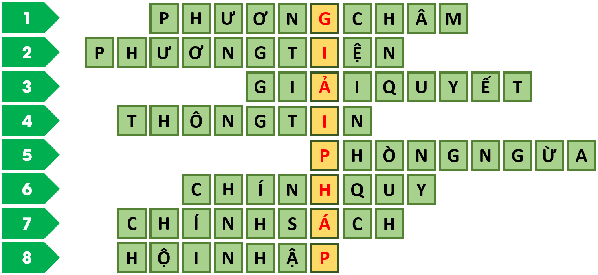
KẾT QUẢ “GIẢI Ô CHỮ 3”
Một thông điệp của từ khoá: Thực hiện tốt phương châm “dân biết, dân bàn, dân làm, dân kiểm tra, dân giám sát, dân thụ hưởng”.

Slide 107
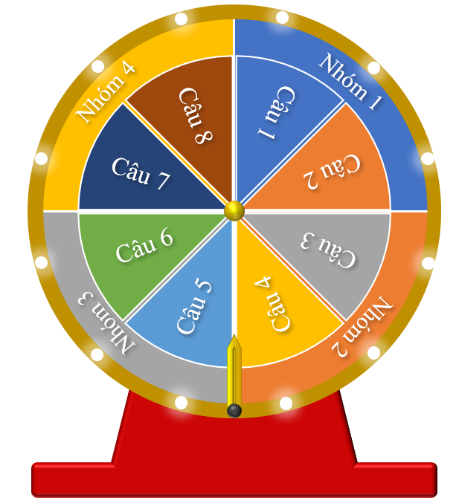
Luyện tập mục III
Trò chơi “CHIẾC NÓN KÌ DIỆU 3”
Tìm 8 từ ngữ hàng ngang trong Bảng ô chữ biết các từ ngữ này được sử dụng trong mục III/1 Bài 4 SGK, từ đó tìm được ô chữ hàng dọc (từ khoá).
Nêu thông điệp của từ khoá.
Vòng ngoài ghi các nhóm 1, 2, 3, 4; vòng trong ghi các câu từ 1-8 tương ứng với 8 từ ngữ hàng ngang cần tìm.
Click lần 1 vào kim màu vàng, hai vòng quay ngược chiều nhau, click lần 2, hai vòng dừng lại, nhóm và từ ngữ nhóm cần tìm được xác định ngẫu nhiên. Click vào câu được xác định ngẫu nhiên để đến slide có gợi ý từ ngữ cần tìm.
Bảng ô chữ
Chiếc nón kì diệu

Slide 108
Quy tắc:
Thành lập 4 đội chơi và cử 1 HS làm thư kí.
Mỗi đội được xác định ngẫu nhiên trả lời không quá 2 lần; từ lần thứ 3 trở đi, đội được trả lời do GV quyết định.
Thời gian suy nghĩ: 15 giây/từ ngữ. Hết 15 giây nếu đội chơi không trả lời được thì các đội khác có quyền trả lời cho đến khi tìm được từ ngữ.
Mỗi từ ngữ tìm được cùng với ít nhất 1 câu trích trong SGK (đã giới hạn) có sử dụng từ ngữ đó được tính 5 điểm. Thành tích của đội là trung bình cộng giữa tổng số điểm/số câu được trả lời.
Khi tìm được các từ ngữ hàng ngang thì từ ngữ hàng dọc (từ khoá) hiện ra. Bốn đội nêu thông điệp của từ khoá; thông điệp đúng với từ khoá được tính 5 điểm, thông điệp đúng và hay được tính 10 điểm.
Thư kí công bố kết quả.
GV nhận xét, đánh giá.

Slide 109
Nhóm 4
Nhóm 1
Câu 8
Câu 1
Câu 7
Câu 2
Câu 6
Câu 3
Câu 5
Câu 4
Nhóm 3
Nhóm 2
Click vào đây (khi thư kí thông báo đã tìm đủ đáp án 8 câu) để về slide nêu thông điệp của từ khoá

Slide 110
Tư tưởng chỉ đạo hành động, thường diễn đạt bằng câu ngắn gọn
PHƯƠNG CHÂM
Đáp án Câu 1
Mục III/1 Bài 4 SGK: Một trong những giải pháp phòng, chống chiến lược “diễn biến hoà bình”, bạo loạn lật đổ là xây dựng, củng cố khối đại đoàn kết toàn dân tộc; thực hiện tốt phương châm “dân biết, dân bàn, dân làm, dân kiểm tra, dân giám sát, dân thụ hưởng”
Quay về “Chiếc nón kì diệu”
15
14
13
12
11
10
9
8
7
6
5
4
3
2
1
HẾT GIỜ

Slide 111
Cái dùng để làm một việc gì, để đạt một mục đích nào đó
PHƯƠNG TIỆN
Đáp án Câu 2
Mục III/1 Bài 4 SGK: Một trong những giải pháp phòng, chống chiến lược “diễn biến hoà bình”, bạo loạn lật đổ là tuyên truyền, giáo dục để nâng cao nhận thức của cán bộ, đảng viên và các tầng lớp nhân dân về chủ nghĩa Mác – Lênin, tư tưởng Hồ Chí Minh, chủ trương, đường lối của Đảng; âm mưu, thủ đoạn và cách phòng, chống chiến lược “diễn biến hoà bình”, bạo loạn lật đổ của các thế lực thù địch tại địa phương, trên các phương tiện thông tin đại chúng, đặc biệt là trên các trang mạng xã hội.
Quay về “Chiếc nón kì diệu”
15
14
13
12
11
10
9
8
7
6
5
4
3
2
1
HẾT GIỜ

Slide 112
Làm cho không còn thành vấn đề nữa
GIẢI QUYẾT
Đáp án Câu 3
Mục III/1 Bài 4 SGK: Một trong những giải pháp phòng, chống chiến lược “diễn biến hoà bình”, bạo loạn lật đổ là giải quyết kịp thời, đúng pháp luật đối với các kiến nghị, đơn, thư khiếu nại, tố cáo của nhân dân.
Quay về “Chiếc nón kì diệu”
15
14
13
12
11
10
9
8
7
6
5
4
3
2
1
HẾT GIỜ

Slide 113
Truyền tin cho nhau để biết
THÔNG TIN
Đáp án Câu 4
Mục III/1 Bài 4 SGK: Một trong những giải pháp phòng, chống chiến lược “diễn biến hoà bình”, bạo loạn lật đổ là tuyên truyền, giáo dục để nâng cao nhận thức của cán bộ, đảng viên và các tầng lớp nhân dân về chủ nghĩa Mác – Lênin, tư tưởng Hồ Chí Minh, chủ trương, đường lối của Đảng; âm mưu, thủ đoạn và cách phòng, chống chiến lược “diễn biến hoà bình”, bạo loạn lật đổ của các thế lực thù địch tại địa phương, trên các phương tiện thông tin đại chúng, đặc biệt là trên các trang mạng xã hội.
Quay về “Chiếc nón kì diệu”
15
14
13
12
11
10
9
8
7
6
5
4
3
2
1
HẾT GIỜ

Slide 114
Phòng trước để không cho cái xấu, cái không hay nào đó xảy ra
PHÒNG NGỪA
Đáp án Câu 5
Mục III/1 Bài 4 SGK: Một trong những giải pháp phòng, chống chiến lược “diễn biến hoà bình”, bạo loạn lật đổ là phòng ngừa không để xảy ra điểm nóng; khi xảy ra điểm nóng, giải quyết dứt điểm, nhanh gọn, không để bùng phát lan rộng, kéo dài.
Quay về “Chiếc nón kì diệu”
15
14
13
12
11
10
9
8
7
6
5
4
3
2
1
HẾT GIỜ

Slide 115
Phù hợp với những gì được chính thức quy định, hoặc phù hợp với tiêu chuẩn được công nhận nói chung
CHÍNH QUY
Đáp án Câu 6
Mục III/1 Bài 4 SGK: Một trong những giải pháp phòng, chống chiến lược “diễn biến hoà bình”, bạo loạn lật đổ là xây dựng hệ thống chính trị, nhất là bộ máy chính quyền, các tổ chức chính trị xã hội từ Trung ương đến cơ sở thực sự trong sạch, vững mạnh; xây dựng Quân đội và Công an cách mạng, chính quy, tinh nhuệ, từng bước hiện đại.
Quay về “Chiếc nón kì diệu”
15
14
13
12
11
10
9
8
7
6
5
4
3
2
1
HẾT GIỜ

Slide 116
Sách lược và các chủ trương, biện pháp cụ thể để thực hiện đường lối và nhiệm vụ trong một thời kì lịch sử nhất định
CHÍNH SÁCH
Đáp án Câu 7
Mục III/1 Bài 4 SGK: Một trong những giải pháp phòng, chống chiến lược “diễn biến hoà bình”, bạo loạn lật đổ là Kết hợp chặt chẽ phát triển kinh tế với bảo đảm quốc phòng, an ninh; phát triển sự nghiệp giáo dục và đào tạo, khoa học và công nghệ; thực hiện tốt chính sách văn hoá đối với tôn giáo, dân tộc thiểu số.
Quay về “Chiếc nón kì diệu”
15
14
13
12
11
10
9
8
7
6
5
4
3
2
1
HẾT GIỜ

Slide 117
Tham gia vào một cộng đồng để cùng hoạt động và phát triển với cộng đồng ấy (thường nói về quan hệ giữa các dân tộc, các quốc gia)
HỘI NHẬP
Đáp án Câu 8
Mục III/1 Bài 4 SGK: Một trong những giải pháp phòng, chống chiến lược “diễn biến hoà bình”, bạo loạn lật đổ là Chủ động hội nhập quốc tế; phát triển quan hệ với các nước, nhất là các nước đối tác chiến lược, đối tác toàn diện.
Quay về “Chiếc nón kì diệu”
15
14
13
12
11
10
9
8
7
6
5
4
3
2
1
HẾT GIỜ

Slide 118
KẾT QUẢ “GIẢI Ô CHỮ 3”
Một thông điệp của từ khoá: Thực hiện tốt phương châm “dân biết, dân bàn, dân làm, dân kiểm tra, dân giám sát, dân thụ hưởng”.

Slide 119
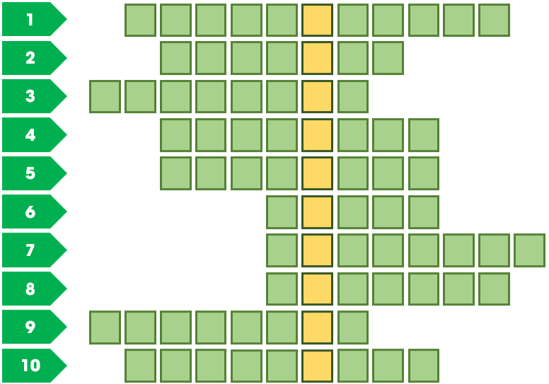
Luyện tập mục III/2
Trò chơi “GIẢI Ô CHỮ 4”
Tìm 10 từ ngữ hàng ngang trong Bảng ô chữ biết các từ ngữ này được sử dụng trong mục III/2 Bài 4 SGK, từ đó tìm được ô chữ hàng dọc (từ khoá).
Nêu thông điệp của từ khoá.
Bảng ô chữ

Slide 120
Quy tắc:
Thành lập 4 đội chơi và cử 1 HS làm thư kí.
Rút thăm: hai đội tìm 3 từ ngữ/đội, hai đội tìm 2 từ ngữ/đội.
Thời gian suy nghĩ: 15 giây/từ ngữ. Hết 15 giây nếu đội chơi không trả lời được thì các đội khác có quyền trả lời cho đến khi tìm được từ ngữ.
Mỗi từ ngữ tìm được cùng với ít nhất 1 câu trích trong SGK (đã giới hạn) có sử dụng từ ngữ đó được tính 5 điểm. Thành tích của đội là trung bình cộng giữa tổng số điểm/số câu được giao.
Khi tìm được các từ ngữ hàng ngang thì từ ngữ hàng dọc (từ khoá) hiện ra. Bốn đội nêu thông điệp của từ khoá; thông điệp đúng với từ khoá được tính 5 điểm, thông điệp đúng và hay được tính 10 điểm.
Thư kí công bố kết quả.
GV nhận xét, đánh giá.

Slide 121
BẢNG Ô CHỮ
1
T
U
Y
Ê
N
T
R
U
Y
Ề
N
2
S
A
I
T
R
Á
I
3
C
Ả
N
H
G
I
Á
C
4
C
Ô
N
G
C
Ộ
N
G
5
C
H
Ấ
P
H
À
N
H
6
Ứ
N
G
X
Ử
7
N
H
Ậ
N
D
I
Ệ
N
8
T
I
Ế
P
T
A
Y
9
P
H
Á
T
H
I
Ệ
N
10
N
G
H
I
Ê
M
C
Ấ
M
Khi tìm đủ từ ngữ, click vào đây
để về slide thông điệp của từ khoá

Slide 122
1
15
14
13
12
11
10
9
8
7
6
5
4
3
2
1
HẾT GIỜ
Giải thích rộng rãi để thuyết phục mọi người tán thành, ủng hộ, làm theo
Đáp án
T
U
Y
Ê
N
T
R
U
Y
Ề
N
Mục III/2 Bài 4 SGK: Một trong những trách nhiệm của học sinh trong phòng, chống chiến lược “diễn biến hoà bình”, bạo loạn lật đổ là tham gia học tập đầy đủ, nghiêm túc các hoạt động giáo dục, tuyên truyền do nhà trường và địa phương tổ chức.
Về bảng ô chữ

Slide 123
2
15
14
13
12
11
10
9
8
7
6
5
4
3
2
1
HẾT GIỜ
Không đúng, không phù hợp với lẽ phải
Đáp án
S
A
I
T
R
Á
I
Mục III/2 Bài 4 SGK: Một trong những trách nhiệm của học sinh trong phòng, chống chiến lược “diễn biến hoà bình”, bạo loạn lật đổ là tích cực, chủ động tham gia và vận động bạn bè, người thân, cộng đồng đấu tranh, phản bác các quan điểm sai trái, tư tưởng thù địch, phản động chống phá cách mạng Việt Nam trên các phương tiện thông tin đại chúng cũng như ở địa phương.
Về bảng ô chữ

Slide 124
3
15
14
13
12
11
10
9
8
7
6
5
4
3
2
1
HẾT GIỜ
Chú ý đề phòng và có cảm giác nhạy bén trước sự biến đổi xấu đi của tình hình hoặc trước mối nguy hiểm có thể xảy ra
Đáp án
C
Ả
N
H
G
I
Á
C
Mục III/2 Bài 4 SGK: Một trong những trách nhiệm của học sinh trong phòng, chống chiến lược “diễn biến hoà bình”, bạo loạn lật đổ là luôn cảnh giác để không bị kích động, lợi dụng, lôi kéo.
Về bảng ô chữ

Slide 125
4
15
14
13
12
11
10
9
8
7
6
5
4
3
2
1
HẾT GIỜ
Thuộc về mọi người hoặc để phục vụ chung cho mọi người trong xã hội
Đáp án
C
Ô
N
G
C
Ộ
N
G
Mục III/2 Bài 4 SGK: Một trong những trách nhiệm của học sinh trong phòng, chống chiến lược “diễn biến hoà bình”, bạo loạn lật đổ là không tụ tập gây mất trật tự công cộng hoặc tham gia biểu tình trái pháp luật.
Về bảng ô chữ

Slide 126
15
14
13
12
11
10
9
8
7
6
5
4
3
2
1
5
HẾT GIỜ
Thi hành, thực hiện (những điều quy định trong chính sách, pháp luật, kế hoạch, mệnh lệnh, phán quyết)
Đáp án
C
H
Ấ
P
H
À
N
H
Mục III/2 Bài 4 SGK: Một trong những trách nhiệm của học sinh trong phòng, chống chiến lược “diễn biến hoà bình”, bạo loạn lật đổ là chấp hành nghiêm chỉnh chủ trương, đường lối của Đảng, chính sách, pháp luật của Nhà nước, quy định của địa phương về bảo vệ an ninh quốc gia, trật tự, an toàn xã hội.
Về bảng ô chữ

Slide 127
6
15
14
13
12
11
10
9
8
7
6
5
4
3
2
1
HẾT GIỜ
Thể hiện thái độ, hành động thích hợp trước những việc có quan hệ giữa mình với người khác
Đáp án
Ứ
N
G
X
Ử
Mục III/2 Bài 4 SGK: Một trong những trách nhiệm của học sinh trong phòng, chống chiến lược “diễn biến hoà bình”, bạo loạn lật đổ là thực hiện các hành vi và ứng xử trên các trang mạng xã hội đúng quy định của pháp luật, phù hợp với các giá trị đạo đức, văn hoá, truyền thống tốt đẹp của dân tộc Việt Nam.
Về bảng ô chữ

Slide 128
7
15
14
13
12
11
10
9
8
7
6
5
4
3
2
1
HẾT GIỜ
Nhìn mặt mà nhận ra, chỉ ra người đang che giấu tên thật
Đáp án
N
H
Ậ
N
D
I
Ệ
N
Mục III/2 Bài 4 SGK: Một trong những trách nhiệm của học sinh trong phòng, chống chiến lược “diễn biến hoà bình”, bạo loạn lật đổ là tham gia học tập đầy đủ, nghiêm túc các hoạt động giáo dục, tuyên truyền do nhà trường và địa phương tổ chức để nâng cao nhận thức, khả năng nhận diện đối tượng thực hiện âm mưu, thủ đoạn chiến lược “diễn biến hoà bình”, bạo loạn lật đổ trên các phương tiện thông tin đại chúng, đặc biệt là các trang mạng xã hội.
Về bảng ô chữ

Slide 129
15
14
13
12
11
10
9
8
7
6
5
4
3
2
1
8
HẾT GIỜ
Giúp thêm sức vào để công việc, thường là của kẻ xấu, tiến hành thuận lợi hơn
Đáp án
T
I
Ế
P
T
A
Y
Mục III/2 Bài 4 SGK: Một trong những trách nhiệm của học sinh trong phòng, chống chiến lược “diễn biến hoà bình”, bạo loạn lật đổ là không xem, nghe, đồng tình, chia sẻ, đăng tải trên các phương tiện thông tin đại chúng và các trang mạng xã hội những thông tin xấu, độc hại, tiếp tay cho các thế lực thù địch chống phá cách mạng Việt Nam.
Về bảng ô chữ

Slide 130
15
14
13
12
11
10
9
8
7
6
5
4
3
2
1
9
HẾT GIỜ
Tìm thấy cái chưa ai biết
Đáp án
P
H
Á
T
H
I
Ệ
N
Mục III/2 Bài 4 SGK: Một trong những trách nhiệm của học sinh trong phòng, chống chiến lược “diễn biến hoà bình”, bạo loạn lật đổ là phát hiện, cung cấp cho nhà trường và địa phương nơi cư trú thông tin về các hành vi sử dụng không gian mạng để đăng tải, phát tán nội dung phản động.
Về bảng ô chữ

Slide 131
15
14
13
12
11
10
9
8
7
6
5
4
3
2
1
10
HẾT GIỜ
Cấm ngặt, hoàn toàn không cho phép
Đáp án
N
G
H
I
Ê
M
C
Ấ
M
Mục III/2 Bài 4 SGK: Một trong những trách nhiệm của học sinh trong phòng, chống chiến lược “diễn biến hoà bình”, bạo loạn lật đổ là tuyệt đối không thực hiện các hành vi bị nghiêm cấm về an ninh mạng.
Về bảng ô chữ

Slide 132

KẾT QUẢ “GIẢI Ô CHỮ 4”
Một thông điệp của từ khoá:
“Không xem, nghe, đồng tình, chia sẻ, đăng tải trên các phương tiện thông tin đại chúng và các trang mạng xã hội những thông tin xấu, độc hại, tiếp tay cho các thế lực thù địch chống phá cách mạng Việt Nam. ”

Slide 133
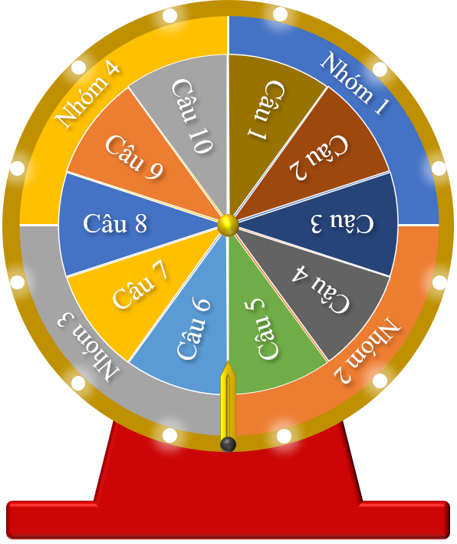
Luyện tập mục III/2
Trò chơi “CHIẾC NÓN KÌ DIỆU 4”
Tìm 10 từ ngữ hàng ngang trong Bảng ô chữ biết các từ ngữ này được sử dụng trong mục III/2 Bài 4 SGK, từ đó tìm được ô chữ hàng dọc (từ khoá).
Nêu thông điệp của từ khoá.
Vòng ngoài ghi các nhóm 1, 2, 3, 4; vòng trong ghi các câu từ 1-10 tương ứng với 10 từ ngữ hàng ngang cần tìm.
Click lần 1 vào kim màu vàng, hai vòng quay ngược chiều nhau, click lần 2, hai vòng dừng lại, nhóm và từ ngữ nhóm cần tìm được xác định ngẫu nhiên. Click vào câu được xác định ngẫu nhiên để đến slide có gợi ý từ ngữ cần tìm.
Bảng ô chữ
Chiếc nón kì diệu

Slide 134
Quy tắc:
Thành lập 4 đội chơi và cử 1 HS làm thư kí.
Mỗi đội được xác định ngẫu nhiên trả lời không quá 2 lần; từ lần thứ 3 trở đi, đội được trả lời do GV quyết định.
Thời gian suy nghĩ: 15 giây/từ ngữ. Hết 15 giây nếu đội chơi không trả lời được thì các đội khác có quyền trả lời cho đến khi tìm được từ ngữ.
Mỗi từ ngữ tìm được cùng với ít nhất 1 câu trích trong SGK (đã giới hạn) có sử dụng từ ngữ đó được tính 5 điểm. Thành tích của đội là trung bình cộng giữa tổng số điểm/số câu được trả lời.
Khi tìm được các từ ngữ hàng ngang thì từ ngữ hàng dọc (từ khoá) hiện ra. Bốn đội nêu thông điệp của từ khoá; thông điệp đúng với từ khoá được tính 5 điểm, thông điệp đúng và hay được tính 10 điểm.
Thư kí công bố kết quả.
GV nhận xét, đánh giá.

Slide 135
Nhóm 4
Nhóm 1
Câu 10
Câu 1
Câu 9
Câu 2
Câu 8
Câu 3
Câu 7
Câu 4
Câu 6
Câu 5
Nhóm 3
Nhóm 2
Click vào đây (khi thư kí thông báo đã tìm đủ đáp án 10 câu) để về slide nêu thông điệp của từ khoá

Slide 136
Giải thích rộng rãi để thuyết phục mọi người tán thành, ủng hộ, làm theo
TUYÊN TRUYỀN
Đáp án Câu 1
Mục III/2 Bài 4 SGK: Một trong những trách nhiệm của học sinh trong phòng, chống chiến lược “diễn biến hoà bình”, bạo loạn lật đổ là tham gia học tập đầy đủ, nghiêm túc các hoạt động giáo dục, tuyên truyền do nhà trường và địa phương tổ chức.
Quay về “Chiếc nón kì diệu”
15
14
13
12
11
10
9
8
7
6
5
4
3
2
1
HẾT GIỜ

Slide 137
Không đúng, không phù hợp với lẽ phải
SAI TRÁI
Đáp án Câu 2
Mục III/2 Bài 4 SGK: Một trong những trách nhiệm của học sinh trong phòng, chống chiến lược “diễn biến hoà bình”, bạo loạn lật đổ là tích cực, chủ động tham gia và vận động bạn bè, người thân, cộng đồng đấu tranh, phản bác các quan điểm sai trái, tư tưởng thù địch, phản động chống phá cách mạng Việt Nam trên các phương tiện thông tin đại chúng cũng như ở địa phương.
Quay về “Chiếc nón kì diệu”
15
14
13
12
11
10
9
8
7
6
5
4
3
2
1
HẾT GIỜ

Slide 138
Chú ý đề phòng và có cảm giác nhạy bén trước sự biến đổi xấu đi của tình hình hoặc trước mối nguy hiểm có thể xảy ra
CẢNH GIÁC
Đáp án Câu 3
Mục III/2 Bài 4 SGK: Một trong những trách nhiệm của học sinh trong phòng, chống chiến lược “diễn biến hoà bình”, bạo loạn lật đổ là luôn cảnh giác để không bị kích động, lợi dụng, lôi kéo.
Quay về “Chiếc nón kì diệu”
15
14
13
12
11
10
9
8
7
6
5
4
3
2
1
HẾT GIỜ

Slide 139
Thuộc về mọi người hoặc để phục vụ chung cho mọi người trong xã hội
CÔNG CỘNG
Đáp án Câu 4
Mục III/2 Bài 4 SGK: Một trong những trách nhiệm của học sinh trong phòng, chống chiến lược “diễn biến hoà bình”, bạo loạn lật đổ là không tụ tập gây mất trật tự công cộng hoặc tham gia biểu tình trái pháp luật.
Quay về “Chiếc nón kì diệu”
15
14
13
12
11
10
9
8
7
6
5
4
3
2
1
HẾT GIỜ

Slide 140
Thi hành, thực hiện (những điều quy định trong chính sách, pháp luật, kế hoạch, mệnh lệnh, phán quyết)
CHẤP HÀNH
Đáp án Câu 5
Mục III/2 Bài 4 SGK: Một trong những trách nhiệm của học sinh trong phòng, chống chiến lược “diễn biến hoà bình”, bạo loạn lật đổ là chấp hành nghiêm chỉnh chủ trương, đường lối của Đảng, chính sách, pháp luật của Nhà nước, quy định của địa phương về bảo vệ an ninh quốc gia, trật tự, an toàn xã hội.
Quay về “Chiếc nón kì diệu”
15
14
13
12
11
10
9
8
7
6
5
4
3
2
1
HẾT GIỜ

Slide 141
Thể hiện thái độ, hành động thích hợp trước những việc có quan hệ giữa mình với người khác
ỨNG XỬ
Đáp án Câu 6
Mục III/2 Bài 4 SGK: Một trong những trách nhiệm của học sinh trong phòng, chống chiến lược “diễn biến hoà bình”, bạo loạn lật đổ là thực hiện các hành vi và ứng xử trên các trang mạng xã hội đúng quy định của pháp luật, phù hợp với các giá trị đạo đức, văn hoá, truyền thống tốt đẹp của dân tộc Việt Nam.
Quay về “Chiếc nón kì diệu”
15
14
13
12
11
10
9
8
7
6
5
4
3
2
1
HẾT GIỜ

Slide 142
Nhìn mặt mà nhận ra, chỉ ra người đang che giấu tên thật
Đáp án Câu 7
NHẬN DIỆN
Mục III/2 Bài 4 SGK: Một trong những trách nhiệm của học sinh trong phòng, chống chiến lược “diễn biến hoà bình”, bạo loạn lật đổ là tham gia học tập đầy đủ, nghiêm túc các hoạt động giáo dục, tuyên truyền do nhà trường và địa phương tổ chức để nâng cao nhận thức, khả năng nhận diện đối tượng thực hiện âm mưu, thủ đoạn chiến lược “diễn biến hoà bình”, bạo loạn lật đổ trên các phương tiện thông tin đại chúng, đặc biệt là các trang mạng xã hội.
Quay về “Chiếc nón kì diệu”
15
14
13
12
11
10
9
8
7
6
5
4
3
2
1
HẾT GIỜ

Slide 143
Giúp thêm sức vào để công việc, thường là của kẻ xấu, tiến hành thuận lợi hơn
TIẾP TAY
Đáp án Câu 8
Mục III/2 Bài 4 SGK: Một trong những trách nhiệm của học sinh trong phòng, chống chiến lược “diễn biến hoà bình”, bạo loạn lật đổ là không xem, nghe, đồng tình, chia sẻ, đăng tải trên các phương tiện thông tin đại chúng và các trang mạng xã hội những thông tin xấu, độc hại, tiếp tay cho các thế lực thù địch chống phá cách mạng Việt Nam.
Quay về “Chiếc nón kì diệu”
15
14
13
12
11
10
9
8
7
6
5
4
3
2
1
HẾT GIỜ

Slide 144
Tìm thấy cái chưa ai biết
PHÁT HIỆN
Đáp án Câu 9
Mục III/2 Bài 4 SGK: Một trong những trách nhiệm của học sinh trong phòng, chống chiến lược “diễn biến hoà bình”, bạo loạn lật đổ là phát hiện, cung cấp cho nhà trường và địa phương nơi cư trú thông tin về các hành vi sử dụng không gian mạng để đăng tải, phát tán nội dung phản động.
Quay về “Chiếc nón kì diệu”
15
14
13
12
11
10
9
8
7
6
5
4
3
2
1
HẾT GIỜ

Slide 145
Cấm ngặt, hoàn toàn không cho phép
NGHIÊM CẤM
Đáp án Câu 10
Mục III/2 Bài 4 SGK: Một trong những trách nhiệm của học sinh trong phòng, chống chiến lược “diễn biến hoà bình”, bạo loạn lật đổ là tuyệt đối không thực hiện các hành vi bị nghiêm cấm về an ninh mạng.
Quay về “Chiếc nón kì diệu”
15
14
13
12
11
10
9
8
7
6
5
4
3
2
1
HẾT GIỜ

Slide 146
KẾT QUẢ “GIẢI Ô CHỮ 4”
Một thông điệp của từ khoá:
“Không xem, nghe, đồng tình, chia sẻ, đăng tải trên các phương tiện thông tin đại chúng và các trang mạng xã hội những thông tin xấu, độc hại, tiếp tay cho các thế lực thù địch chống phá cách mạng Việt Nam. ”

Slide 147
Vận dụng (cả bài) HS trình bày trước lớp về một trong hai chủ đề sau:
- Chủ đề 1: Những hành vi học sinh không được làm để góp phần phòng, chống chiến lược “diễn biến hoà bình”, bạo loạn lật đổ.
- Chủ đề 2: Một số hoạt động phòng, chống chiến lược “diễn biến hoà bình”, bạo loạn lật đổ ở địa phương nơi em học tập, sinh sống.
PHIẾU HỌC TẬP 4.5
Nhiệm vụ (Nhóm 1, 2 thuyết trình chủ đề 1; nhóm 3, 4 thuyết trình chủ đề 2)
Các nhóm xây dựng kế hoạch thực hiện dự án theo mẫu sau:
Thời gian thực hiện: 05 phút.
KẾ HOẠCH THỰC HIỆN DỰ ÁN Thuyết trình về chủ đề (ghi tên chủ đề)……… 1. Mục tiêu của dự án 2. Nội dung thuyết trình 3. Địa điểm và cách sưu tầm thông tin minh hoạ cho nội dung thuyết trình 4. Thời gian thực hiện: 30 ngày (ngoài thời gian trên lớp) 5. Phân công (Trưởng nhóm; thư kí; người biên tập nội dung thuyết trình, sưu tầm hình ảnh, viết lời thuyết minh, thiết kế bản trình chiếu, trình bày trước lớp)

Slide 148
Tiêu chí đánh giá dự án học tập
Tiêu chí | Mô tả tiêu chí | Mức độ/Điểm
 |  | Chưa đạt | Đạt | Tốt
1.Xây dựng và triển khai kế hoạch thực hiện dự án | - Đạt: Đủ nội dung theo mẫu; thuyết trình kế hoạch rõ ràng; đăng kí và nộp kết quả thực hiện dự án đúng thời hạn. - Tốt: Đủ nội dung theo mẫu; thuyết trình kế hoạch rõ ràng; đăng kí và nộp kết quả thực hiện dự án trước thời hạn. | 0 | 0.5 | 1
2.Nội dung dự án | - Đạt: Đúng, đủ nội dung cơ bản theo yêu cầu của bài tập vận dụng; có 1 nội dung lạc chủ đề. - Tốt: Đúng, đủ nội dung cơ bản theo yêu cầu của bài tập vận dụng; không có nội dung nào lạc chủ đề. | 0 | 3.0 | 4
3. Hình thức sản phẩm báo cáo kết quả dự án | - Đạt: Cấu trúc logic, rõ ràng; kênh chữ và kênh hình bảo đảm phù hợp. - Tốt: Cấu trúc logic, rõ ràng; kênh chữ và kênh hình bảo đảm phù hợp; sáng tạo, độc đáo. | 0 | 0.5 | 1
4. Thuyết trình trước lớp về kết quả dự án | - Đạt: Tự tin; nói to, rõ ràng, lưu loát - Tốt: Tự tin; nói to, rõ ràng, lưu loát; thoát li tài liệu; truyền cảm, thuyết phục. | 0 | 1.5 | 2
5. Ý kiến của nhóm đối với các nhóm khác | - Đạt: Có 3 ý kiến (nhận xét/nêu câu hỏi/ phản biện/phát hiện tình huống có vấn đề...) - Tốt: Có từ 4 ý kiến trở lên (nhận xét/nêu câu hỏi/phản biện/phát hiện tình huống có vấn đề...) | 0 | 1.5 | 2
 | Cộng | 0 | 7 | 10

Slide 149
TRẮC NGHIỆM
Các câu hỏi chỉ sử dụng kiến thức trong SGK Giáo dục quốc phòng và an ninh 12 (bộ sách Cánh Diều)
Mỗi câu hỏi chọn 1 phương án trong 4 phương án cho trước

Slide 150
Câu 4.1. “Diễn biến hoà bình” là chiến lược cơ bản do chủ nghĩa đế quốc và các thế lực phản động tiến hành, nhằm lật đổ chế độ chính trị của các nước tiến bộ, trước hết là các nước xã hội chủ nghĩa từ bên trong, chủ yếu bằng các biện pháp
A. quân sự.
B. chính trị.
C. phi quân sự.
D. phi chính trị.
Đáp án

Slide 151
Câu 4.2. Cho thông tin sau: “Diễn biến hoà bình” là chiến lược cơ bản do chủ nghĩa đế quốc và các thế lực phản động tiến hành, nhằm (…), trước hết là các nước xã hội chủ nghĩa từ bên trong, chủ yếu bằng các biện pháp phi quân sự”.
Từ ngữ cần điền vào chỗ (…) trong câu trên là:
  A. lật đổ chế độ chính trị của các nước
  B. thay đổi chế độ chính trị của các nước
  C. lật đổ chế độ chính trị của các nước tiến bộ
  D. thay đổi chế độ chính trị của các nước tiến bộ
Đáp án

Slide 152
Câu 4.3. Bạo loạn lật đổ là hành động chống phá bằng bạo lực có tổ chức do lực lượng phản động hay lực lượng li khai, lực lượng đối lập trong nước hoặc câu kết với nước ngoài tiến hành nhằm gây rối loạn an ninh chính trị, trật tự, an toàn xã hội hoặc lật đổ
A. chính quyền ở địa phương.
B. chính quyền ở địa phương hay Trung ương.
C. chế độ chính trị ở địa phương.
D. chế độ chính trị ở địa phương hay Trung ương.
Đáp án

Slide 153
Câu 4.4. Cho thông tin sau: “Bạo loạn lật đổ là hành động chống phá (…) do lực lượng phản động hay lực lượng li khai, lực lượng đối lập trong nước hoặc câu kết với nước ngoài tiến hành nhằm gây rối loạn an ninh chính trị, trật tự, an toàn xã hội hoặc lật đổ chính quyền ở địa phương hay Trung ương.”
Từ ngữ cần điền vào chỗ (…) trong câu trên là:
A. bằng bạo lực có tổ chức
B. bằng bạo lực có chỉ huy
C. bằng quân sự có tổ chức
D. bằng quân sự có chỉ huy
Đáp án

Slide 154
Câu 4.5. Cho thông tin sau: “Âm mưu thực hiện chiến lược “diễn biến hoà bình” của các thế lực thù địch đối với cách mạng Việt Nam là xoá bỏ vai trò lãnh đạo của Đảng Cộng sản Việt Nam, (…) và lái nước ta đi theo quỹ đạo tư bản chủ nghĩa, tiến tới xoá bỏ hoàn toàn chế độ xã hội chủ nghĩa trên phạm vi toàn thế giới.”
Từ ngữ cần điền vào chỗ (…) trong câu trên là:
A. xoá bỏ bộ máy nhà nước xã hội chủ nghĩa
B. xoá bỏ chế độ xã hội chủ nghĩa
C. xoá bỏ chế độ chính trị dân chủ
D. xoá bỏ thể chế một đảng cầm quyền
Đáp án

Slide 155
Câu 4.6. Trong các thủ đoạn sau của các thế lực thù địch đối với cách mạng Việt Nam, thủ đoạn nào phá hoại về tư tưởng?
A. Tuyên truyền, xuyên tạc chủ nghĩa Mác – Lênin, tư tưởng Hồ Chí Minh.
B. Phân hoá, chia rẽ hàng ngũ cán bộ trong Chính phủ Việt Nam.
C. Lợi dụng internet để thông tin sai sự thật, làm nóng các vấn đề xã hội.
D. Gây bức xúc, bất công trong các cơ sở kinh tế vốn nước ngoài hoặc liên doanh.
Đáp án

Slide 156
Câu 4.7. Trong các thủ đoạn sau của các thế lực thù địch đối với cách mạng Việt Nam, thủ đoạn nào phá hoại về chính trị, xã hội?
A. Tập hợp, nuôi dưỡng các tổ chức phản động lưu vong người Việt.
B. Phá hoại các chính sách kinh tế của Việt Nam.
C. Xuyên tạc để xoá bỏ hình ảnh “Bộ đội Cụ Hồ”.
D. Làm rối loạn hệ thống giá trị đích thực của nền văn hoá Việt Nam.
Đáp án

Slide 157
Câu 4.8. Trong các thủ đoạn sau của các thế lực thù địch đối với cách mạng Việt Nam, thủ đoạn nào phá hoại về quốc phòng và an ninh?
A. Lợi dụng vấn đề dân chủ, nhân quyền để chống Việt Nam.
B. Lợi dụng internet để tuyên truyền, lôi kéo, tập hợp lực lượng đối lập.
C. Tổ chức các cuộc diễn tập, tập trận lớn với sự tham gia của một số quốc gia trong khu vực.
D. Gây bức xúc, bất công trong các cơ sở kinh tế vốn nước ngoài hoặc liên doanh.
Đáp án

Slide 158
Câu 4.9. Trong các thủ đoạn sau của các thế lực thù địch đối với cách mạng Việt Nam, thủ đoạn nào phá hoại về văn hoá, giáo dục?
A. Lợi dụng internet để bôi nhọ, xuyên tạc lãnh đạo Đảng, Nhà nước.
B. Đưa ra các luật chống phá kinh tế, kéo dài các dự luật trừng phạt kinh tế.
C. Tạo phân hoá giữa lối sống của cán bộ, đảng viên với quần chúng, nhân dân lao động.
D. Móc nối, chỉ đạo các phần tử phản động chống chính quyền.
Đáp án

Slide 159
Câu 4.10. Trong các thủ đoạn sau của các thế lực thù địch đối với cách mạng Việt Nam, thủ đoạn nào phá hoại về kinh tế?
  A. Lợi dụng vấn đề dân tộc, tôn giáo.
  B. Truyền bá lối sống hưởng thụ, phát tán các tác phẩm phản động, đồi truỵ.
  C. Hình thành các liên minh về kinh tế giữa các nước lớn để gây sức ép với Việt Nam.
  D. Lợi dụng các tổ chức phi chính phủ, các cơ quan nhân đạo nước ngoài ở Việt Nam để chống Việt Nam.
Đáp án

Slide 160
Câu 4.11. Âm mưu thực hiện bạo loạn lật đổ là gây rối loạn an ninh chính trị, trật tự, an toàn xã hội, từ đó lật đổ
  A. chính quyền ở địa phương.
  C. chế độ chính trị ở địa phương.
  B. chính quyền ở địa phương hay Trung ương.
  D. chế độ chính trị ở địa phương hay Trung ương.
Đáp án

Slide 161
Câu 4.12. Trong các thủ đoạn sau của các thế lực thù địch đối với cách mạng Việt Nam, thủ đoạn nào ở giai đoạn tiến hành bạo loạn lật đổ?
A. Lôi kéo, mua chuộc, lừa bịp, ép buộc quần chúng, nhân dân lao động biểu tình trái pháp luật, chống chính quyền địa phương.
B. Mua sắm, tàng trữ vũ khí, phương tiện bằng cách móc nối với cán bộ trong nội bộ, các thế lực thù địch ở nước ngoài.
C. Lợi dụng các phương tiện thông tin đại chúng kích động tư tưởng chống chính quyền.
D. Mở rộng phạm vi bạo loạn bằng cách tiếp tục tập hợp lực lượng, câu kết với các đối tượng thù địch ở các địa bàn khác, quốc tế hoá vụ bạo loạn,...
Đáp án

Slide 162
Câu 4.13. Trong các thủ đoạn sau của các thế lực thù địch đối với cách mạng Việt Nam, thủ đoạn nào không thuộc giai đoạn chuẩn bị gây bạo loạn lật đổ?
A. Xây dựng kế hoạch gây bạo loạn lật đổ, chờ thời cơ.
B. Câu kết các thế lực thù địch ở nước ngoài với các thế lực thù địch ở trong nước.
C. Tiến hành bạo loạn trước hết ở vùng đồng bào dân tộc thiểu số, vùng tôn giáo.
D. Xuyên tạc, thổi phồng những tiêu cực trong đời sống xã hội.
Đáp án

Slide 163
Câu 4.14. Một trong những giải pháp phòng, chống chiến lược “diễn biến hoà bình”, bạo loạn lật đổ là xây dựng hệ thống chính trị, nhất là bộ máy chính quyền, các tổ chức chính trị xã hội từ Trung ương đến cơ sở
A. thực sự trong sạch.
B. thực sự vững mạnh.
C. thực sự trong sạch, vững mạnh.
D. thực sự trong sạch, đoàn kết, vững mạnh.
Đáp án

Slide 164
Câu 4.15. Một trong những giải pháp phòng, chống chiến lược “diễn biến hoà bình”, bạo loạn lật đổ là xây dựng Quân đội và Công an
A. cách mạng, chính quy, hiện đại.
B. cách mạng, chính quy, tinh nhuệ.
C. cách mạng, chính quy, tinh nhuệ, hiện đại.
D. cách mạng, chính quy, tinh nhuệ, từng bước hiện đại.
Đáp án

Slide 165
Câu 4.16. Một trong những giải pháp phòng, chống chiến lược “diễn biến hoà bình”, bạo loạn lật đổ là thực hiện tốt phương châm
A. “dân biết, dân bàn, dân làm, dân kiểm tra”.
B. “dân biết, dân bàn, dân làm, dân kiểm tra, dân giám sát”.
C. “dân biết, dân bàn, dân làm, dân kiểm tra, dân giám sát, dân thụ hưởng”.
D. “dân biết, dân bàn, dân làm, dân kiểm tra, dân giám sát, dân thụ hưởng, dân hạnh phúc”.
Đáp án

Slide 166
Câu 4.17. Một trong những giải pháp phòng, chống chiến lược “diễn biến hoà bình”, bạo loạn lật đổ là chủ động hội nhập quốc tế; phát triển quan hệ với các nước, nhất là các nước
A. đối tác chiến lược.
B. đối tác toàn diện.
C. đối tác chiến lược, đối tác toàn diện.
D. đối tác chiến lược, đối tác toàn diện, đối tác lâu dài.
Đáp án

Slide 167
Câu 4.18. Trong những hành vi sau, hành vi nào học sinh không được làm?
A. Tuân thủ các quy định về bảo vệ an toàn và bảo mật thông tin.
B. Ứng xử trên các trang mạng xã hội đúng quy định của pháp luật.
C. Đồng tình, chia sẻ trên các trang mạng xã hội những thông tin xấu, độc hại.
D. Luôn cảnh giác để không bị kích động, lợi dụng, lôi kéo.
Đáp án

Slide 168
Truy cập thông tin về SGK GD QPAN (bộ sách Cánh Diều):
Trang web bộ sách Cánh Diều
https://hoc10.vn/
Facebook: Nhóm GV GD QPAN-Cánh Diều
https://www.facebook.com/groups/729540662159272
Sàn thương mại điện tử Cánh Diều
https://sachcanhdieu.vn
Trao đổi, giải đáp hỗ trợ giáo viên:
Phòng Thông tin và Truyền thông VEPIC thongtinvatruyenthong.vepic@gmail.com

